Slide 1
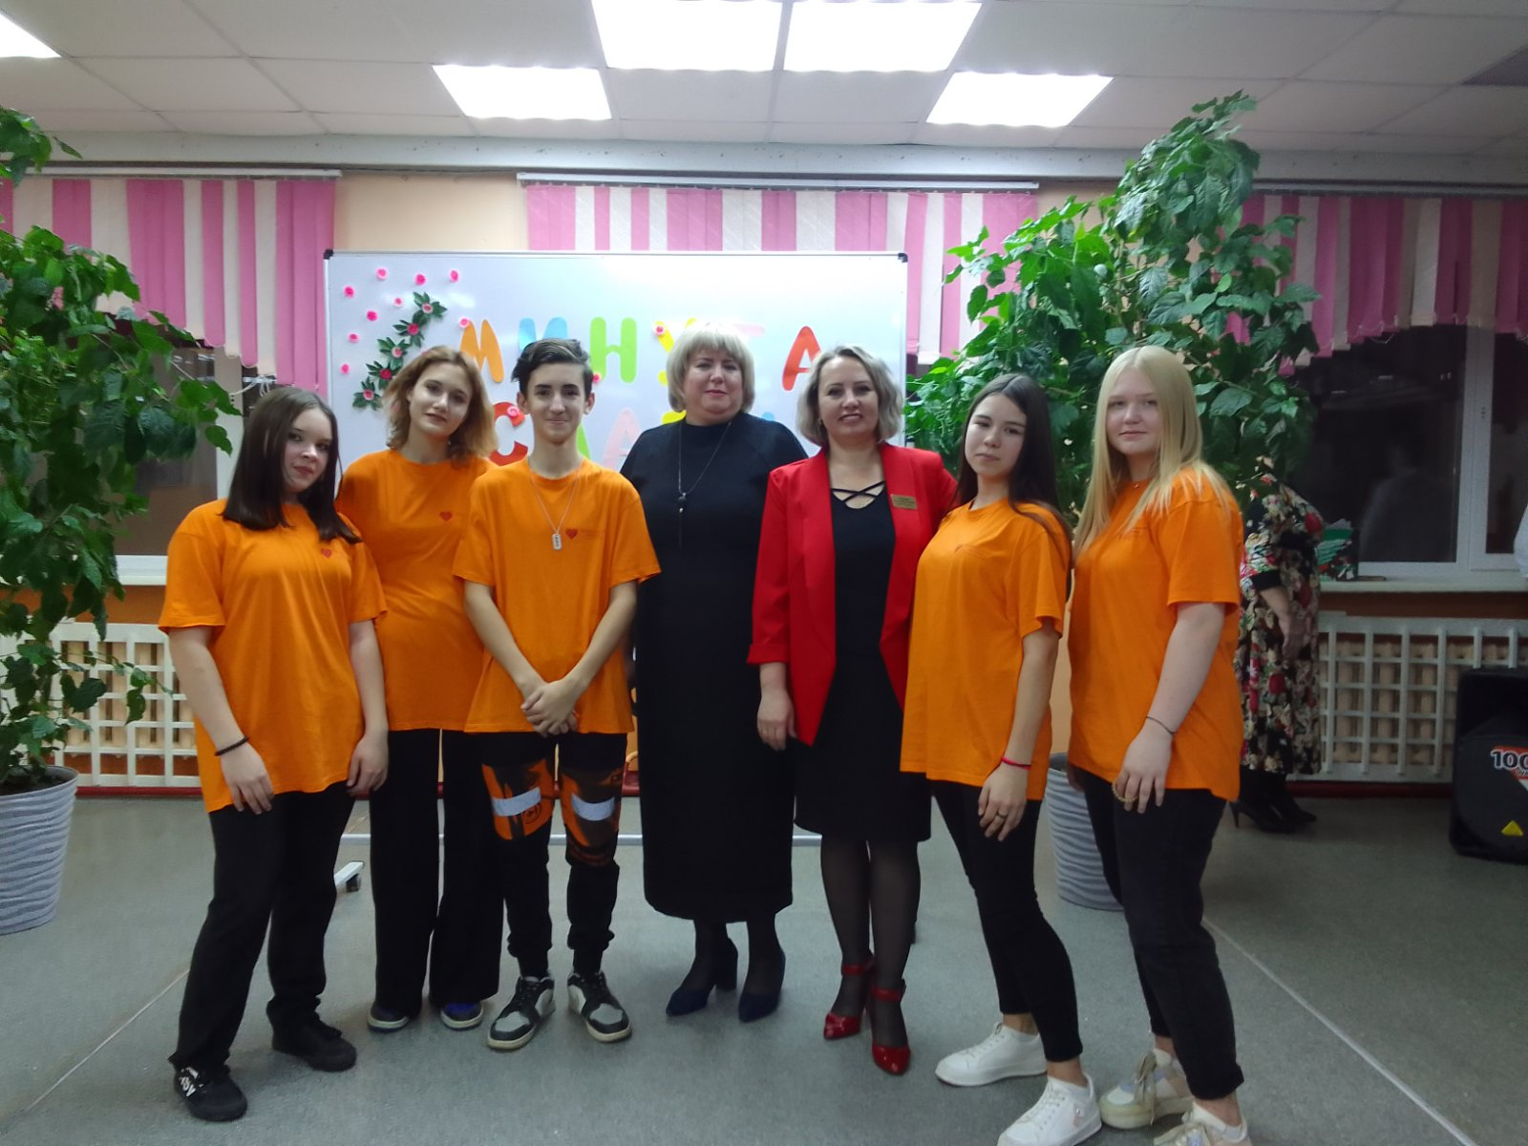
«ВОЛОНТЕРЫ ПЕРВОЙ»

Slide 2
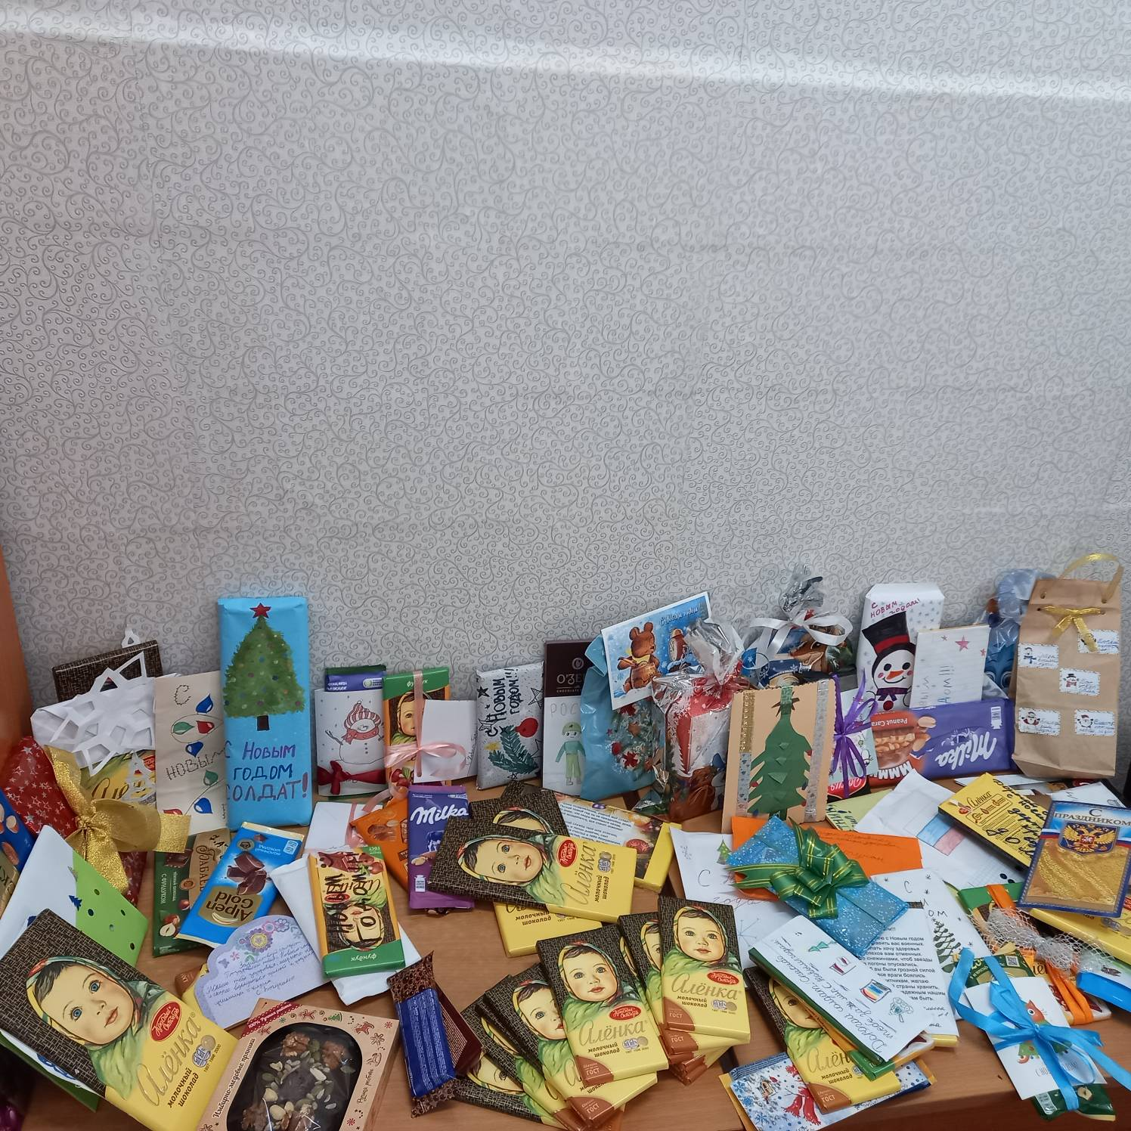
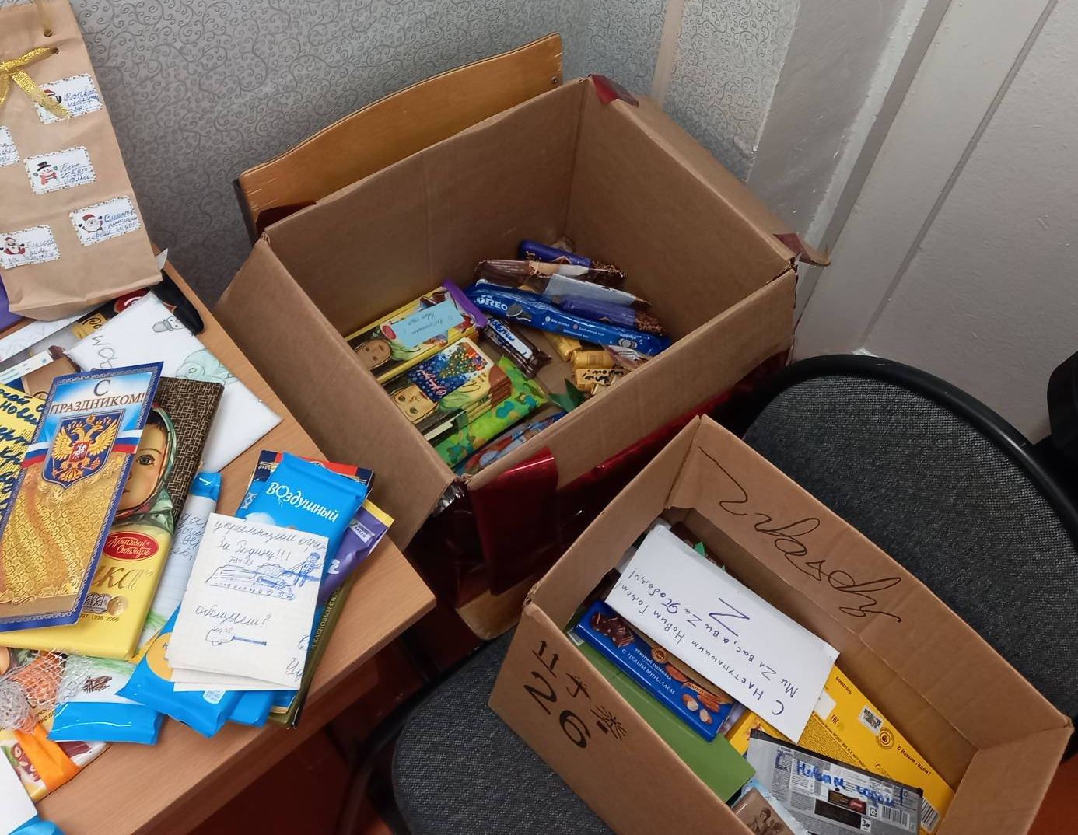
Акция «Добрый вторник»
Шоколадка солдату на Новый 2023год. Собрали 182 шоколадки

Slide 3
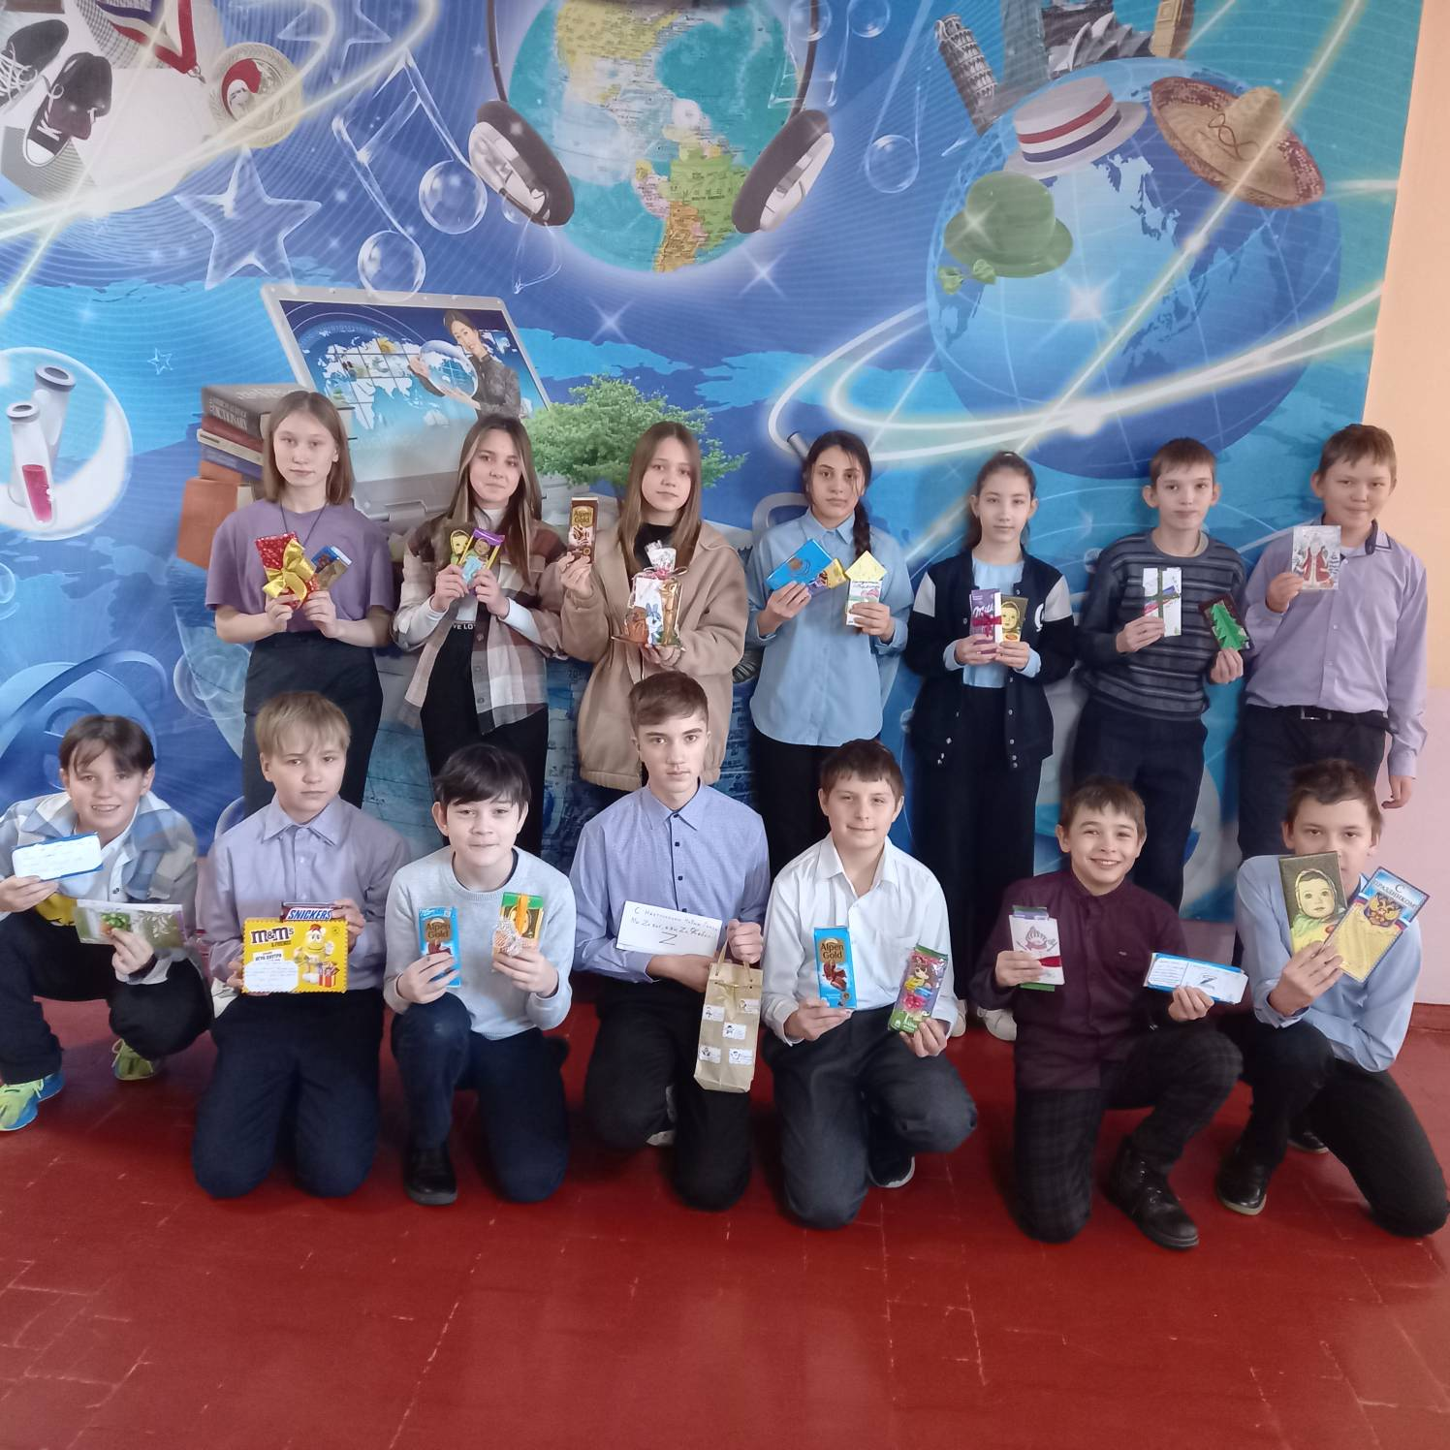
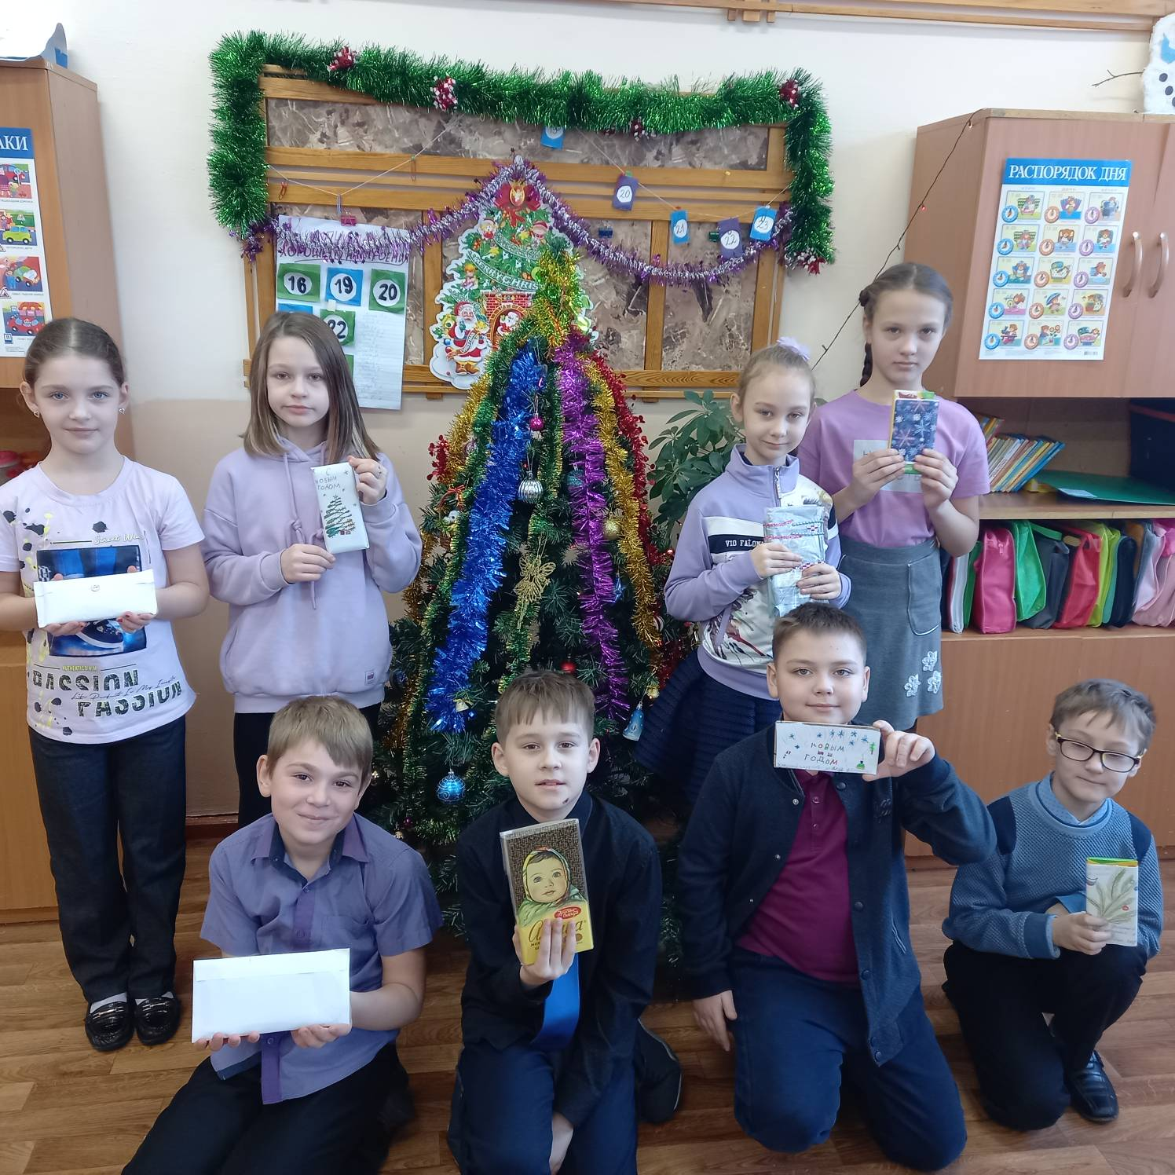
В этот день ребята со всех классов приносили шоколадку для солдат, которые защищают нашу Родину. Большинство постарались украсили шоколадку, написали письмо.

Slide 4
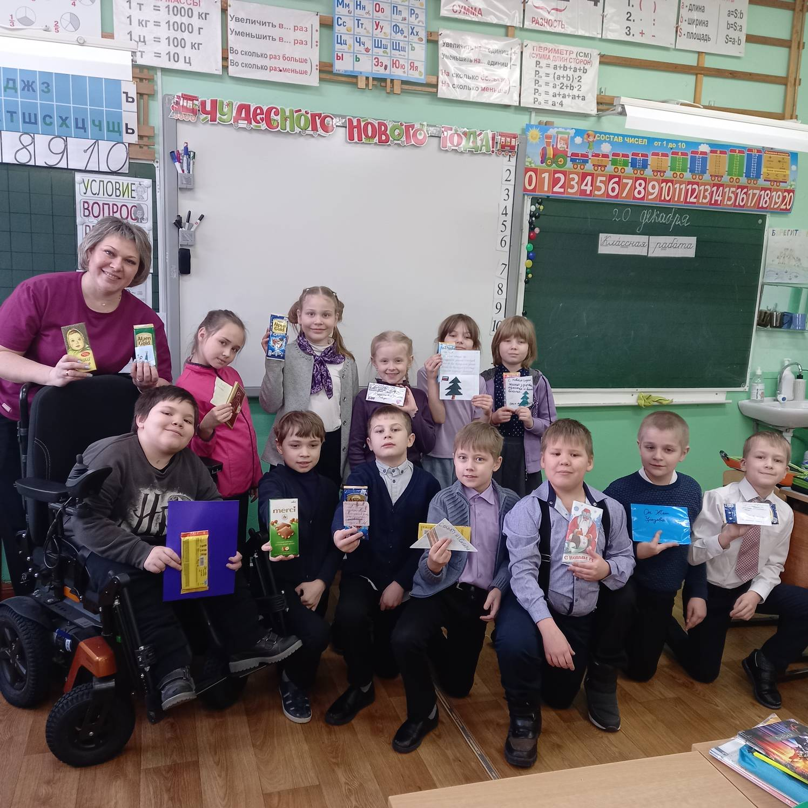
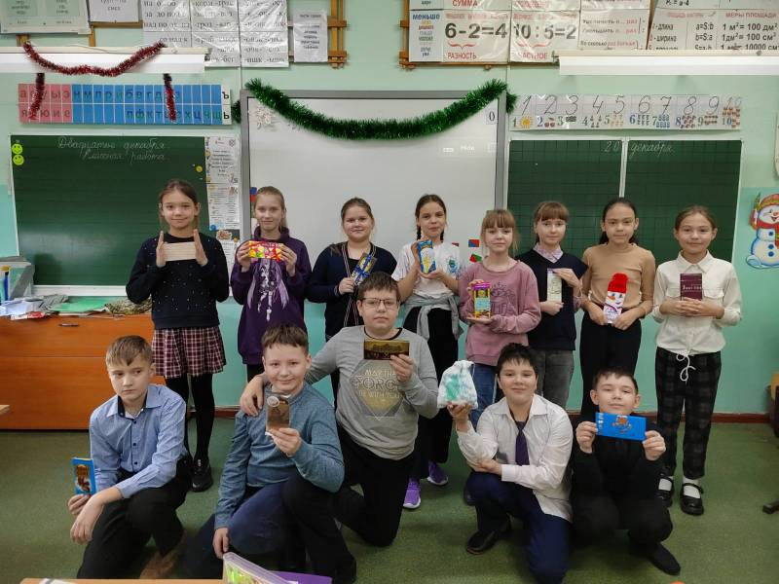
22 декабря 2022г

Slide 5
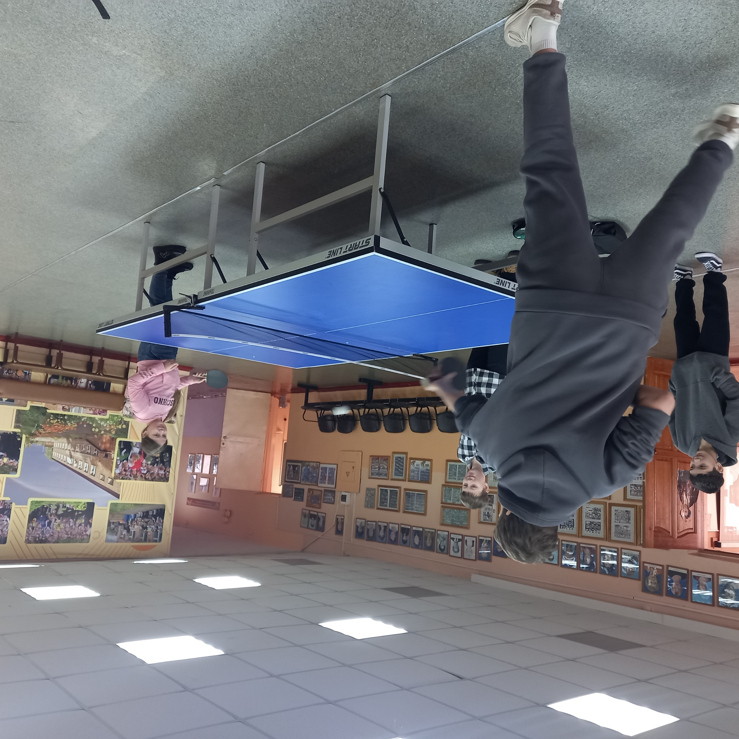
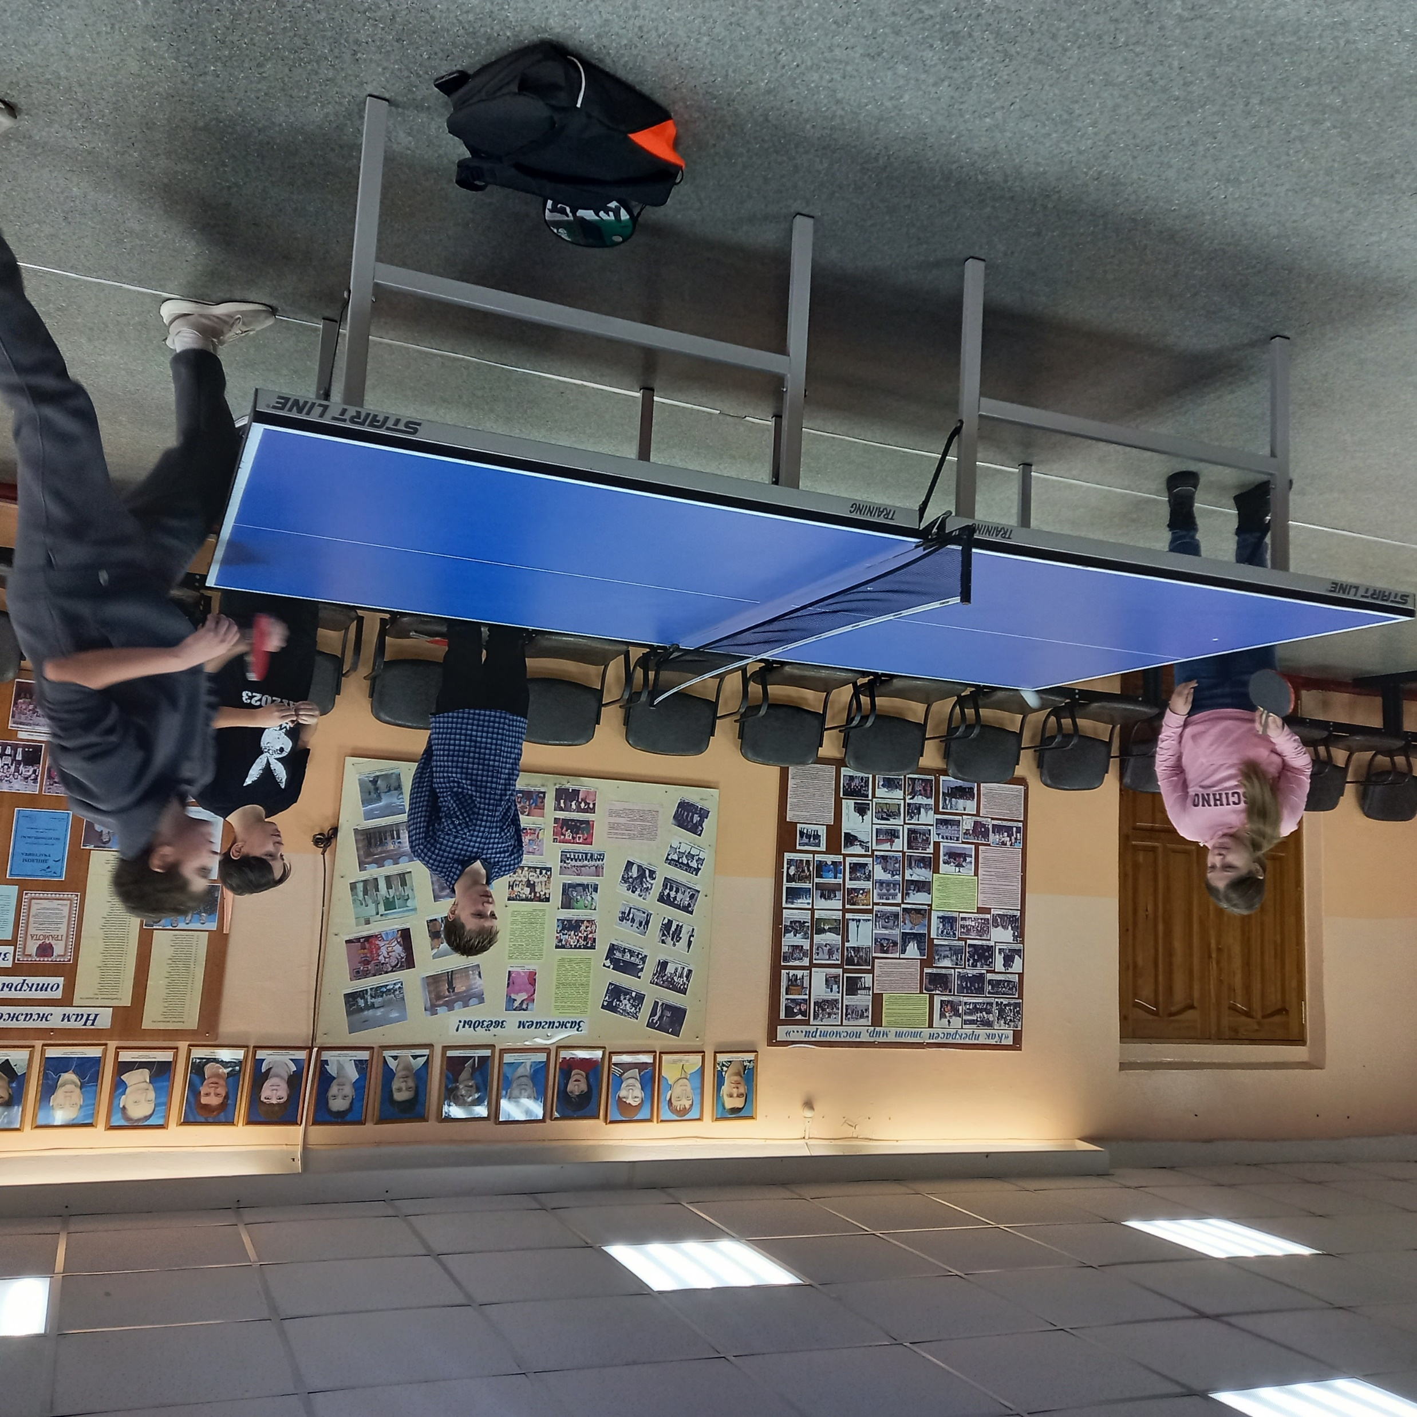
Февраль. Мальчики учат девочек играть в теннис.

Slide 6
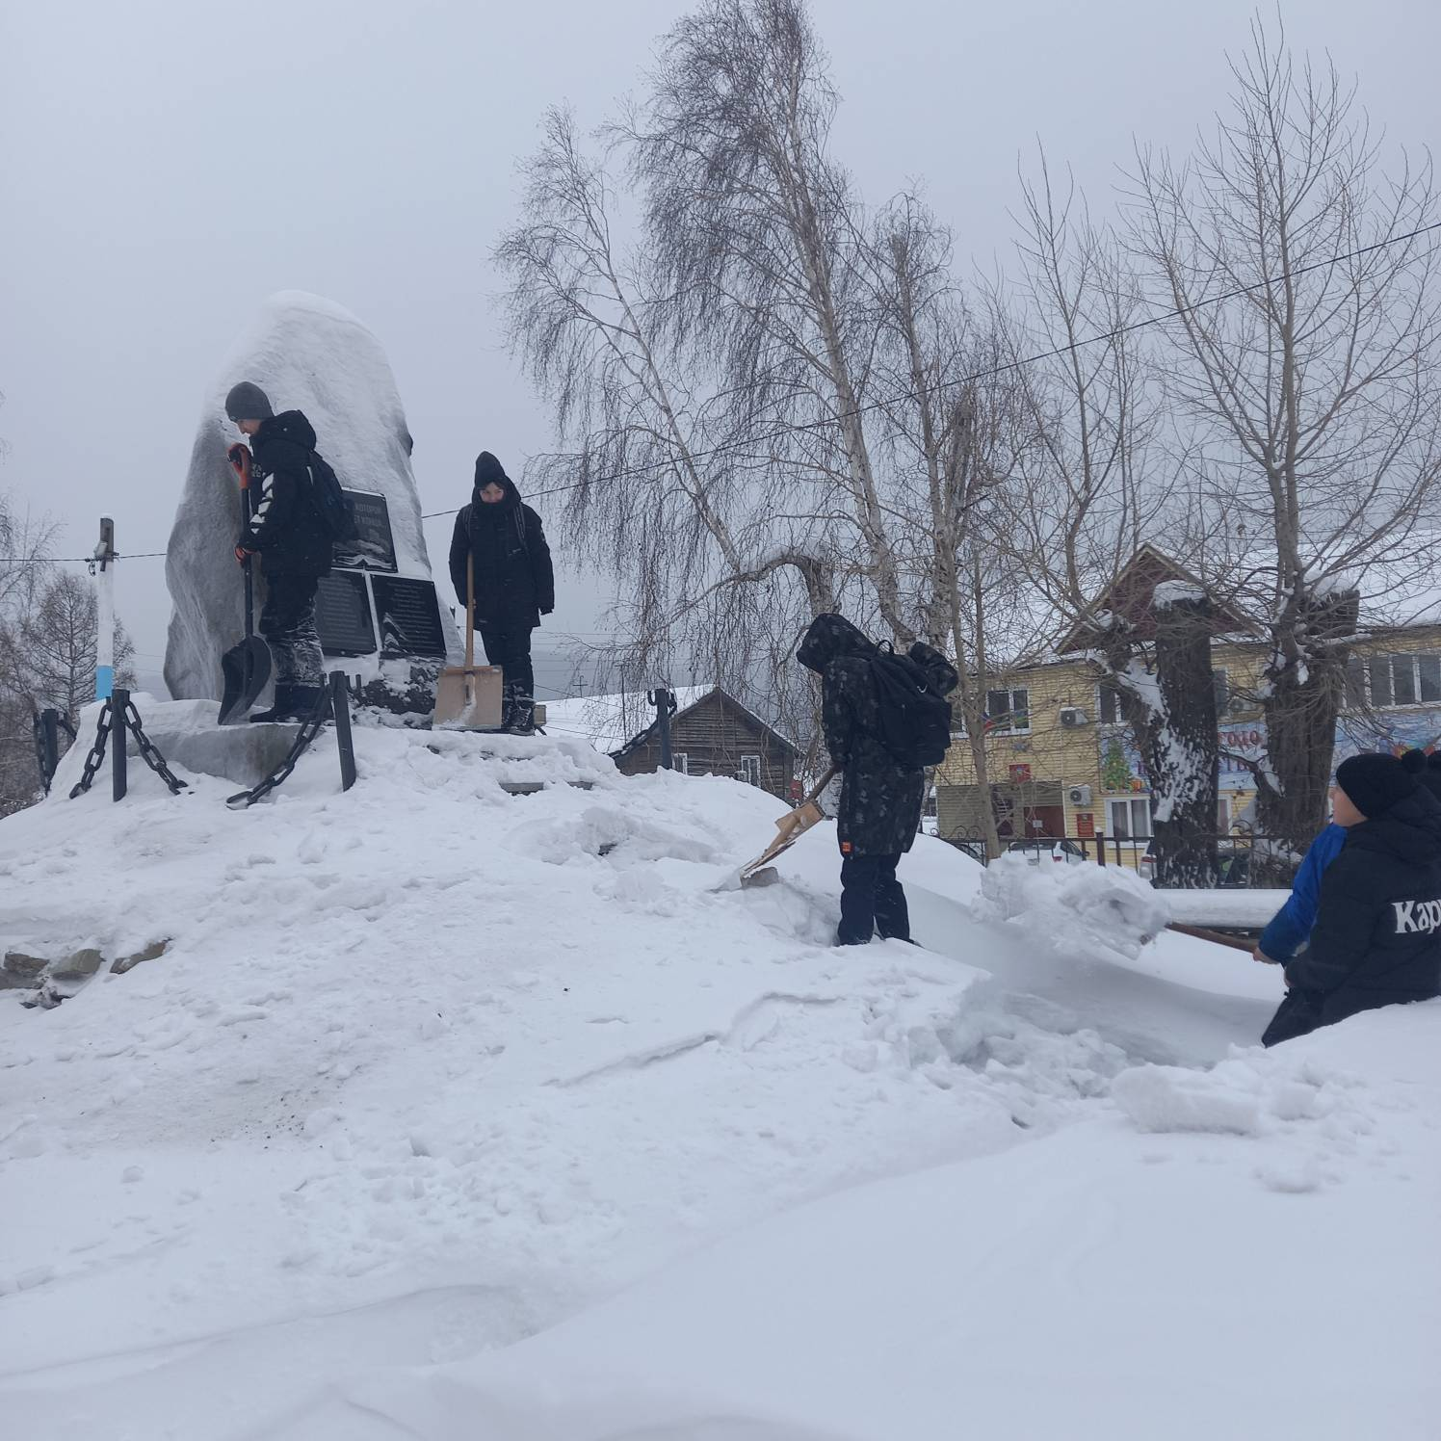
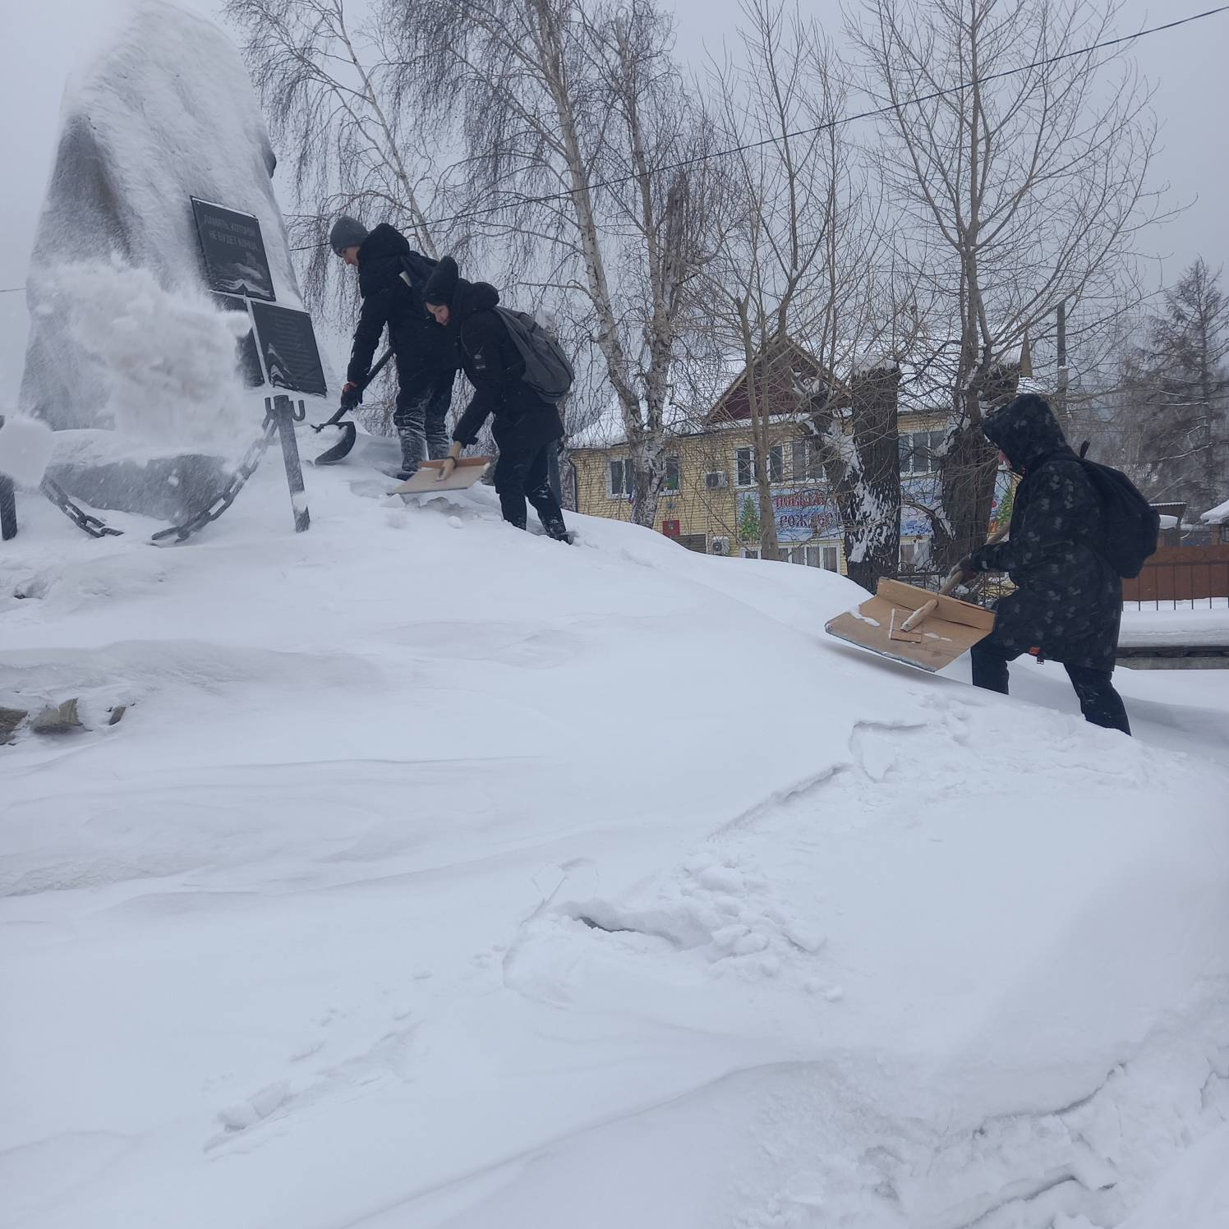
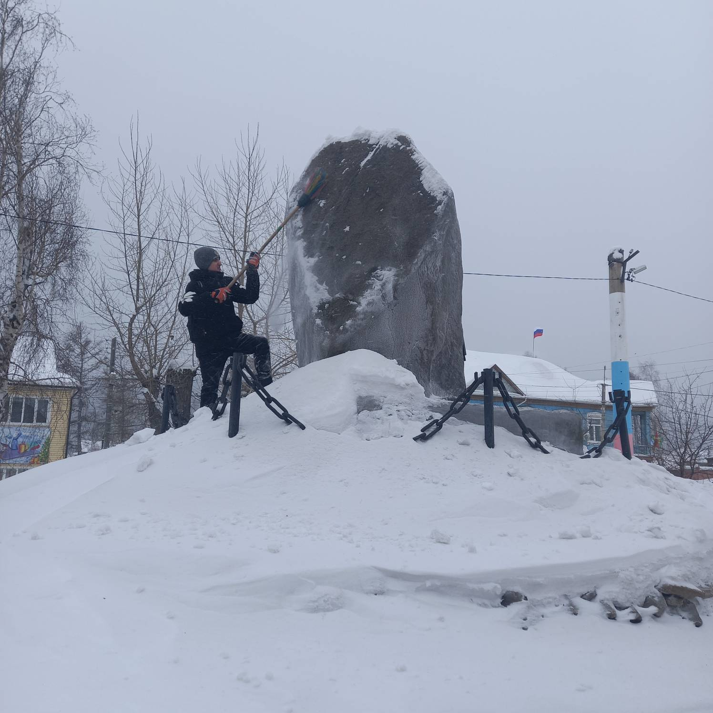
Уборка снега возле школьного памятника «Обелиск»
15.02.2023

Slide 7
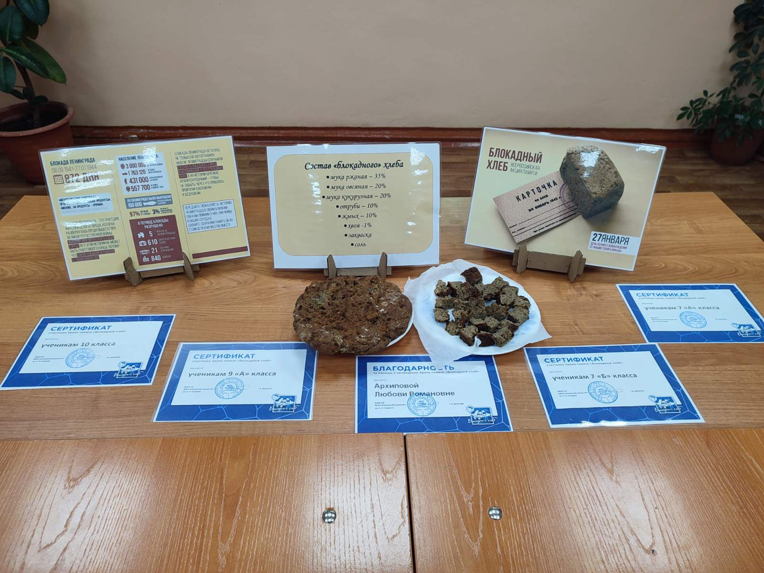
Акция
«Блокадный хлеб»
27 января 2023г

Slide 8
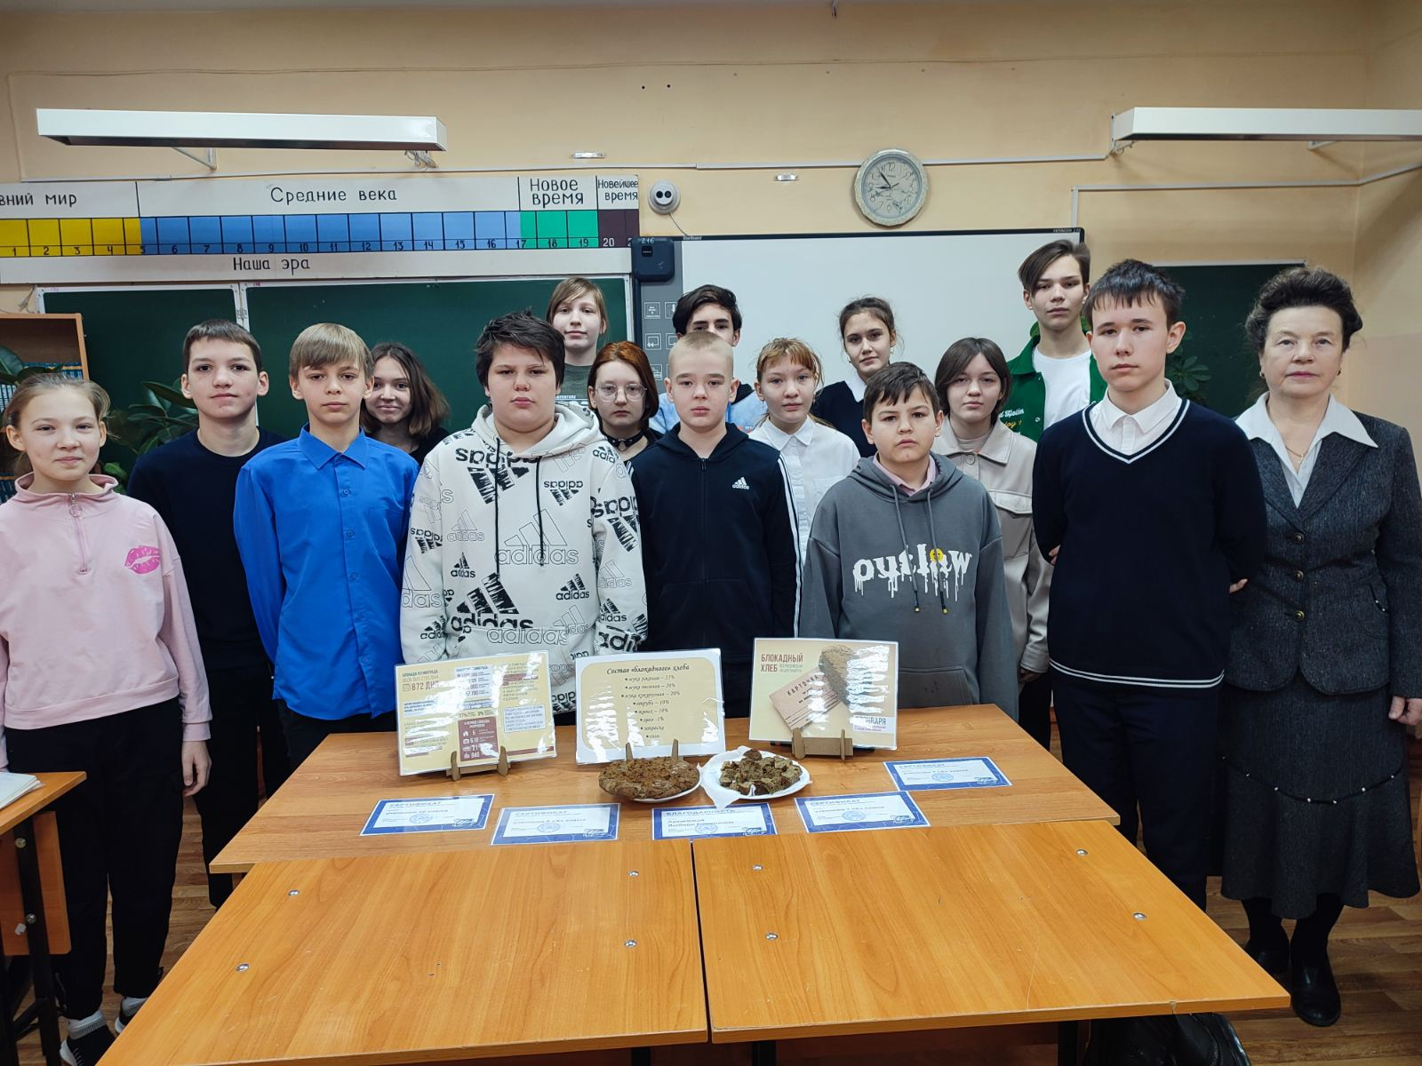
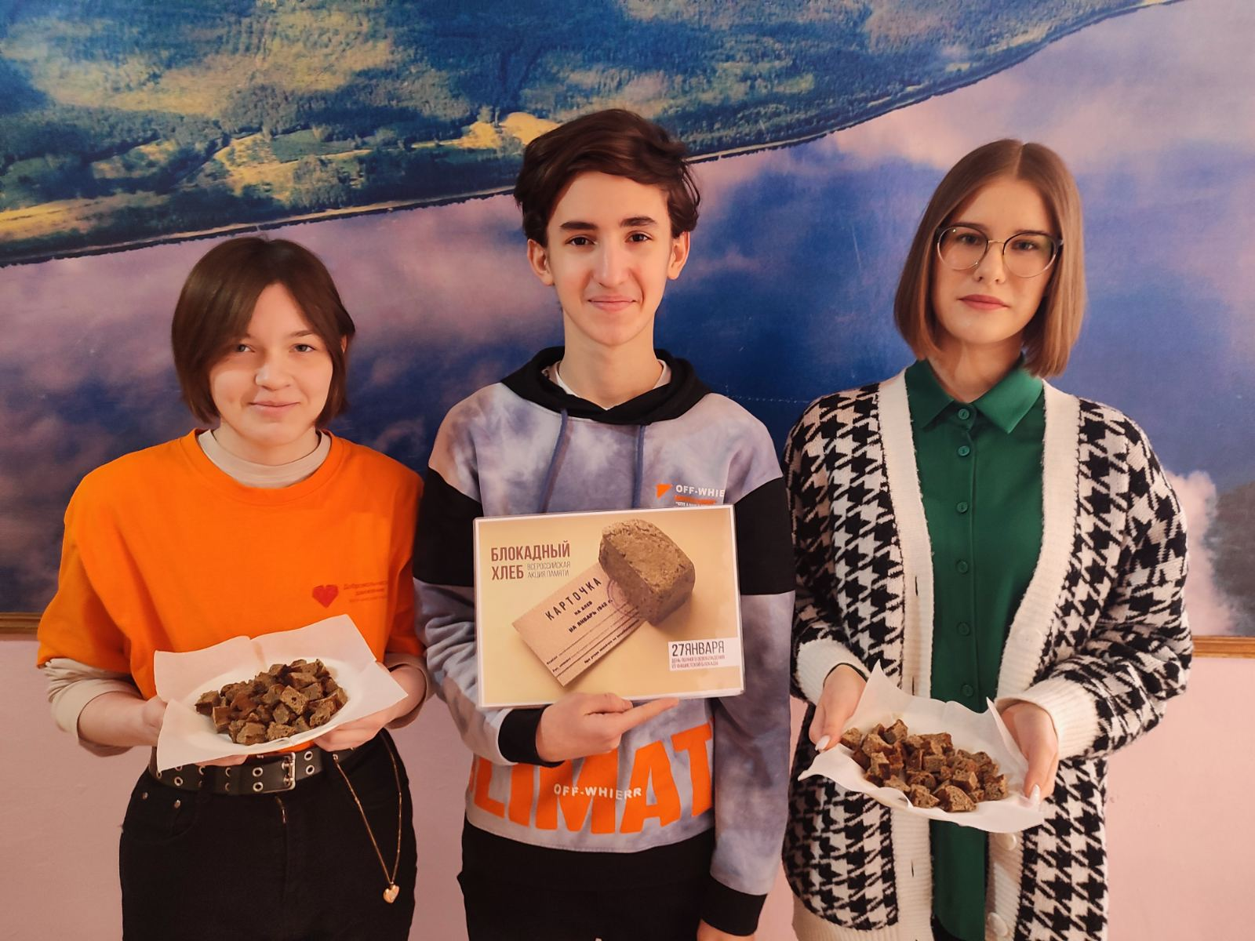

Slide 9
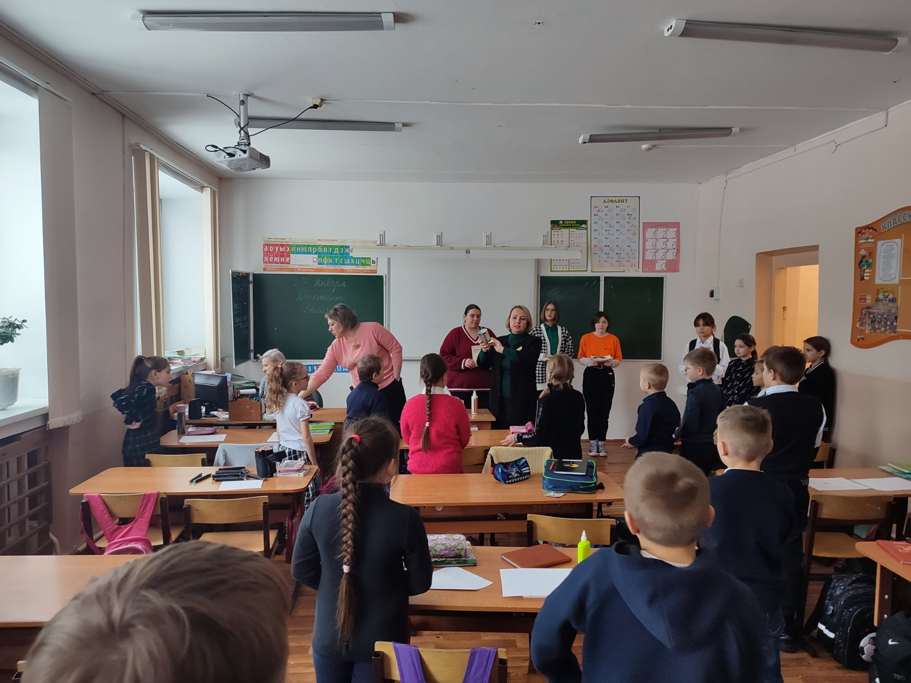
Акция «Добрый вторник »
30 января
Сбор баночек для свечей.
Эти свечи обогреют в любую погоду участников СВО

Slide 10
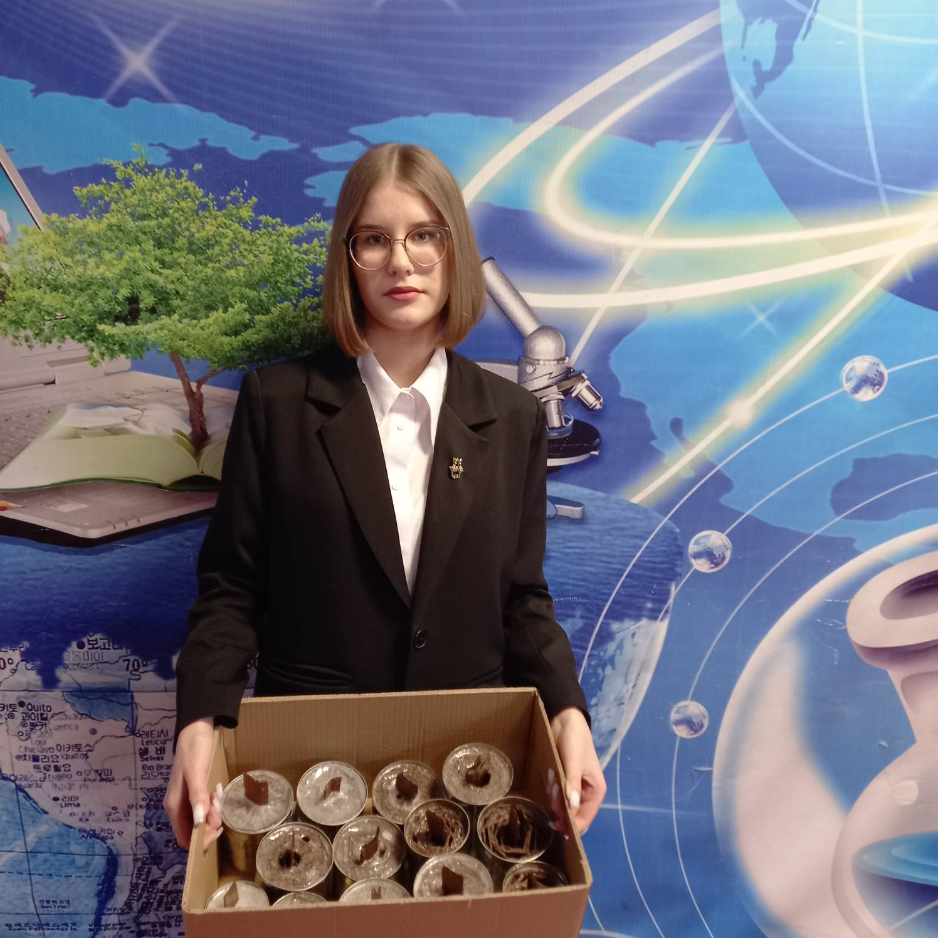
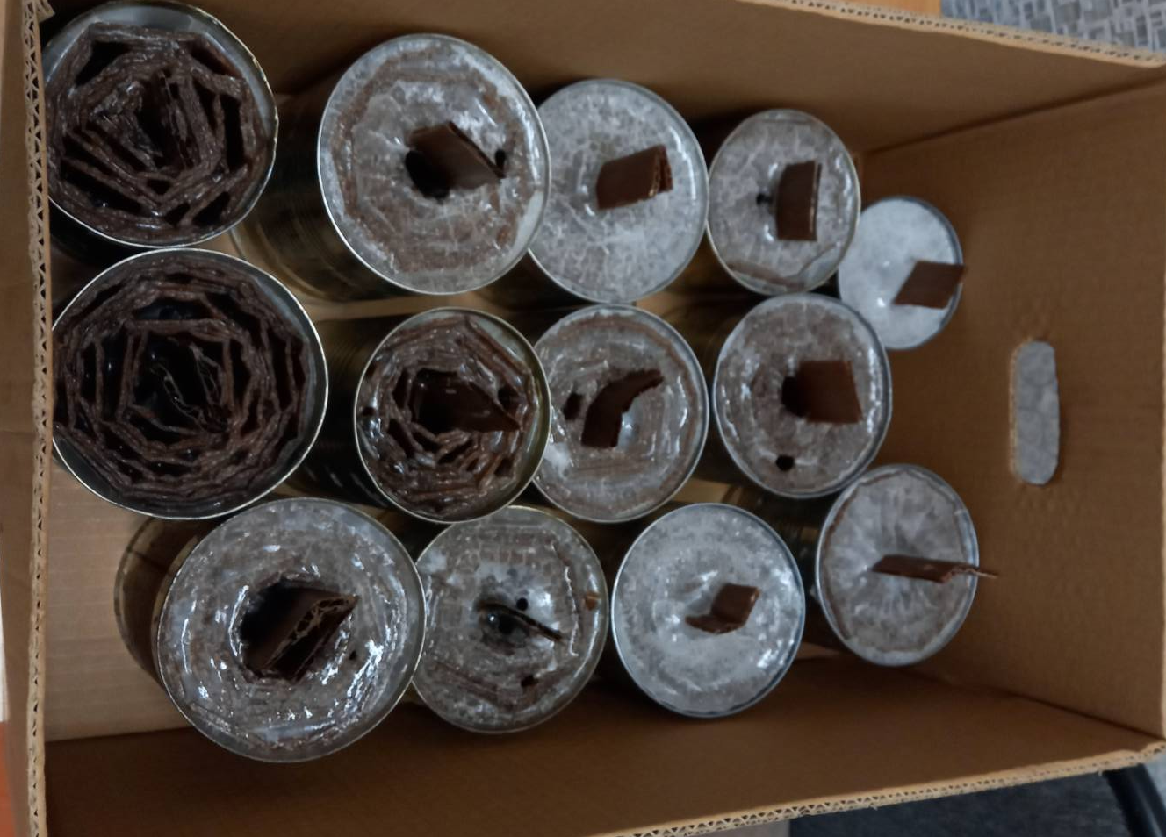
Ученица 9 «а» класса
Матюшина Ирина
изготовила окопные свечи сама

Slide 11
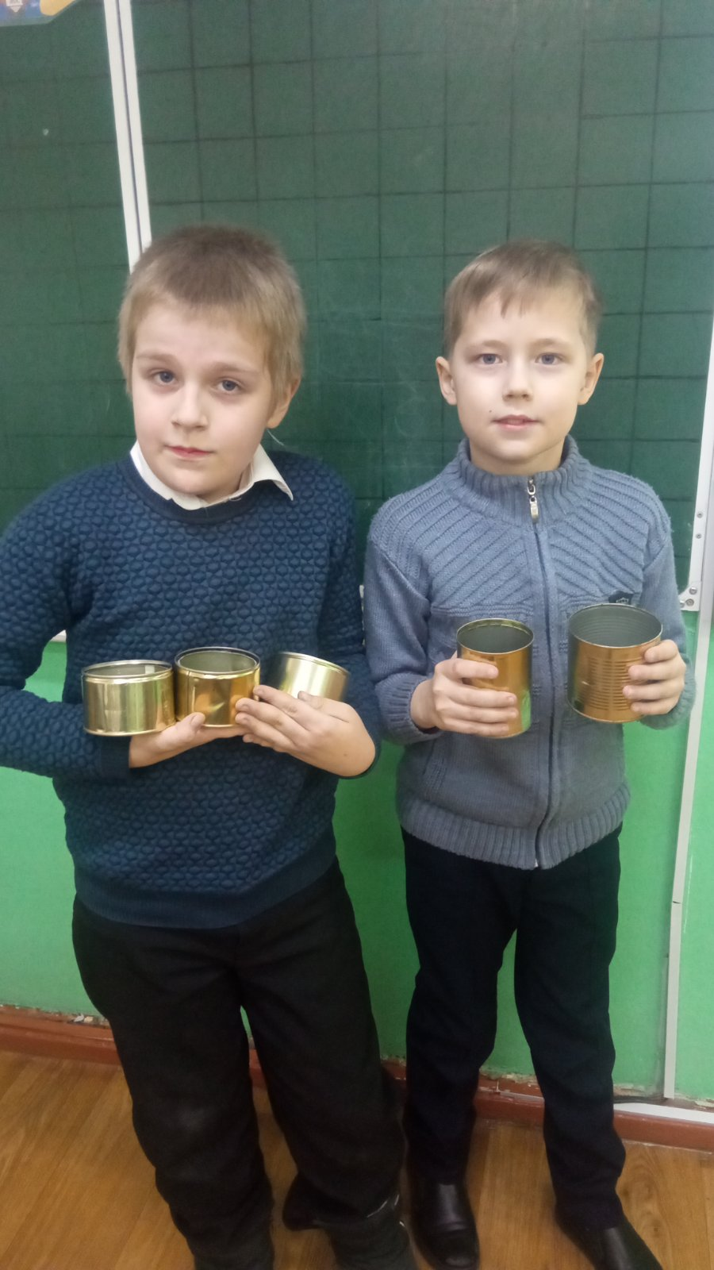

Slide 12
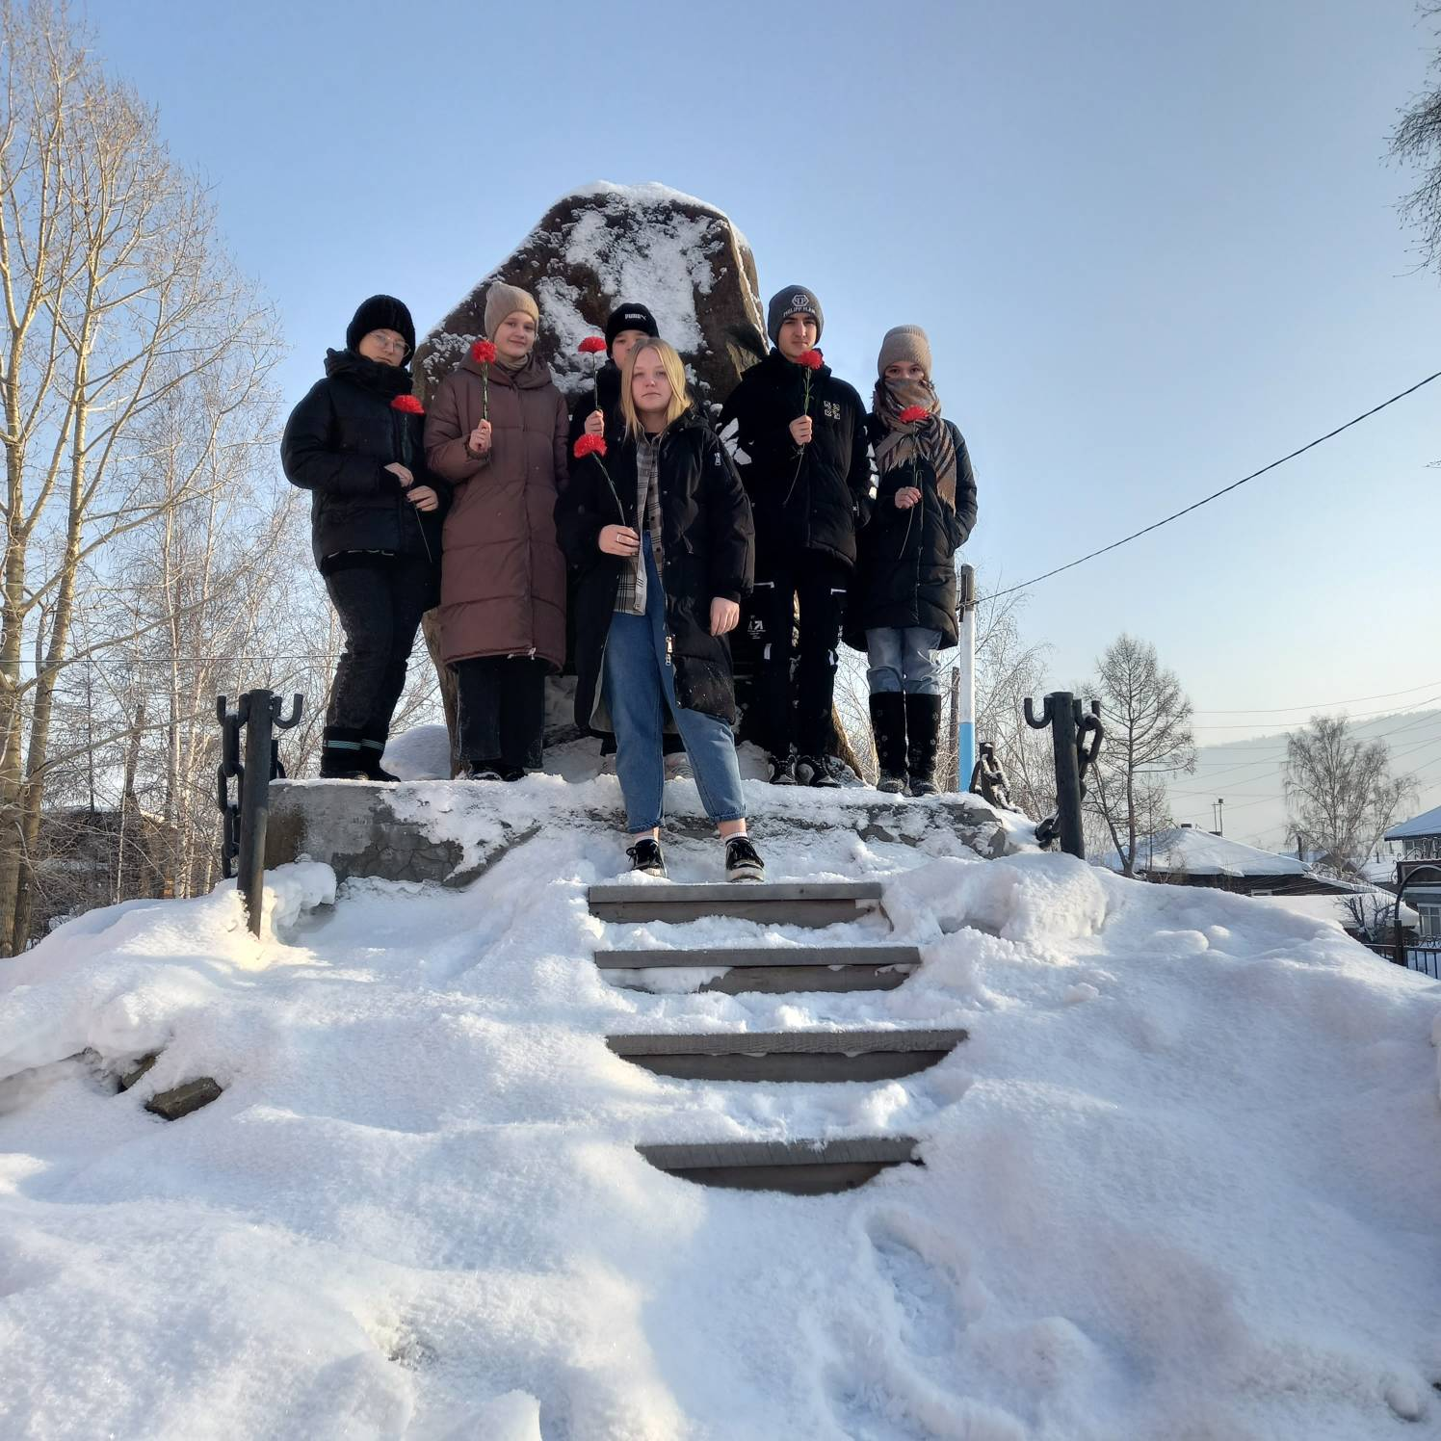
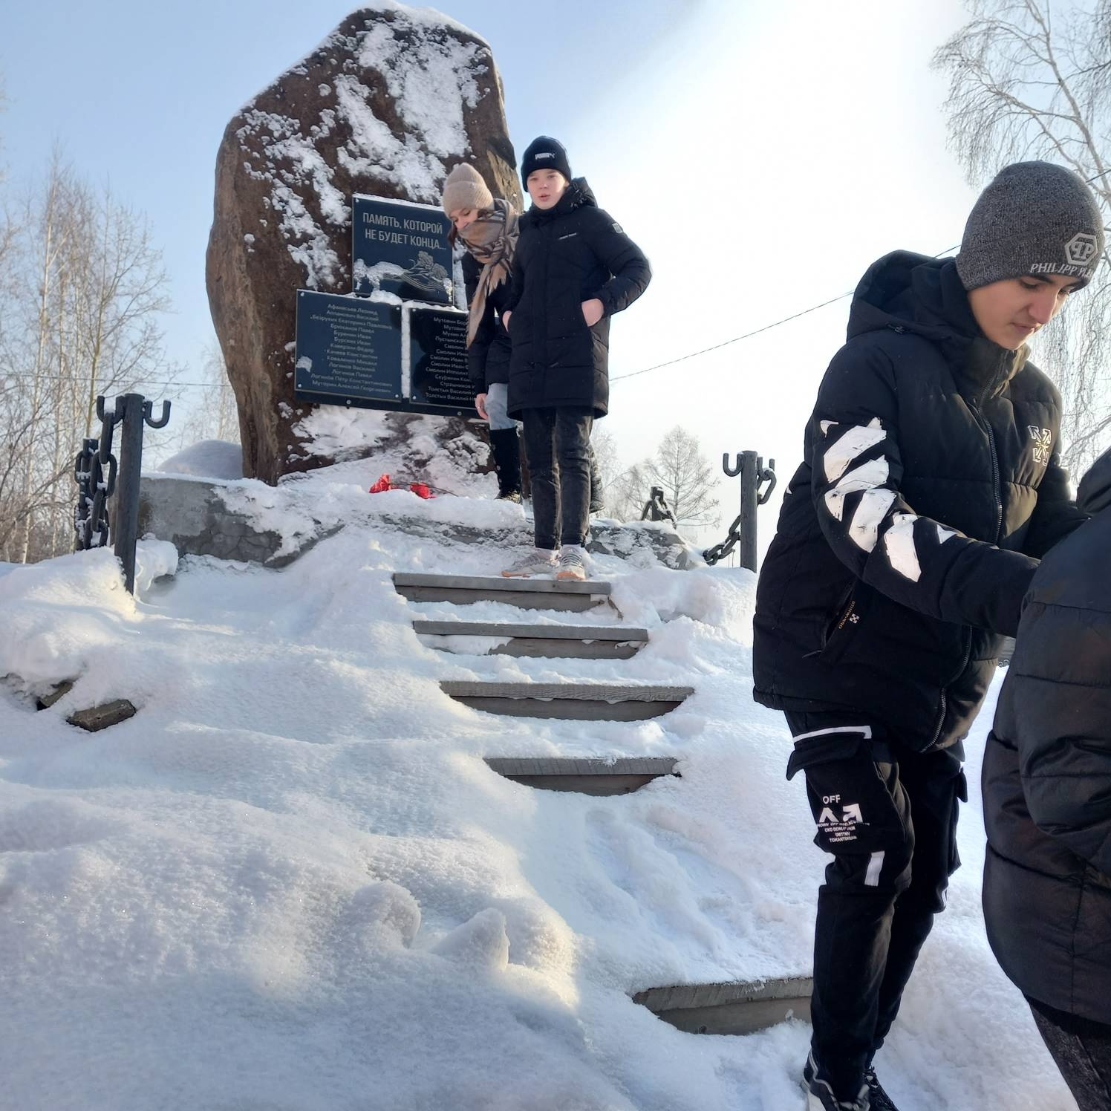
Волонтёры почтили память Героев Сталинградской битвы и возложили
цветы к «Обелиску» Великой Отечественной войне.

Slide 13
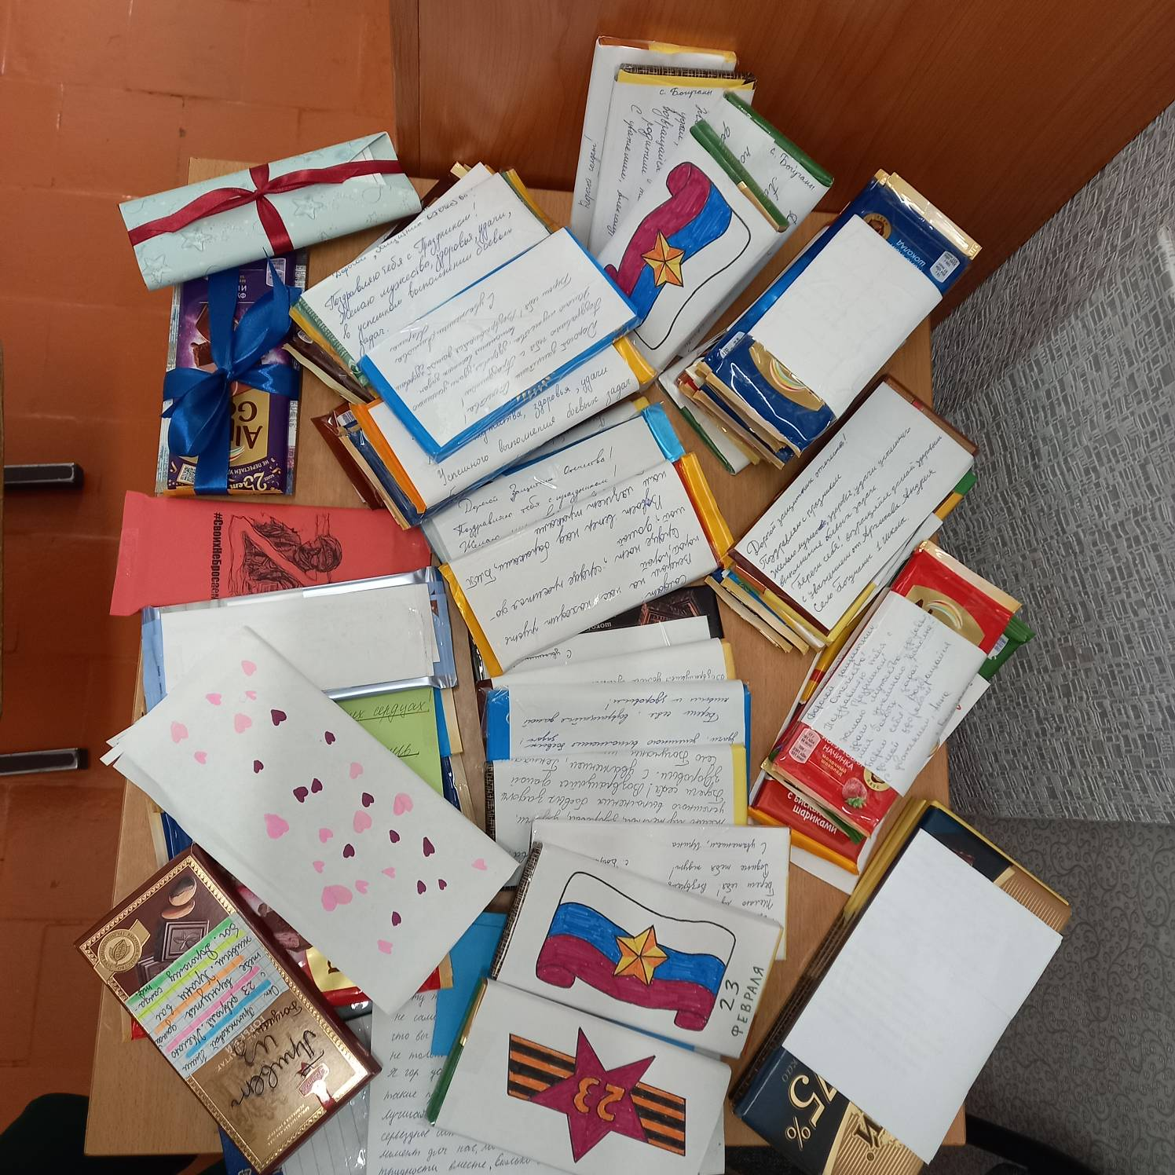
14 февраля состоялась акция
«Добрый вторник»
Собрали 61 шоколадку с письмами и открытками для солдат.

Slide 14
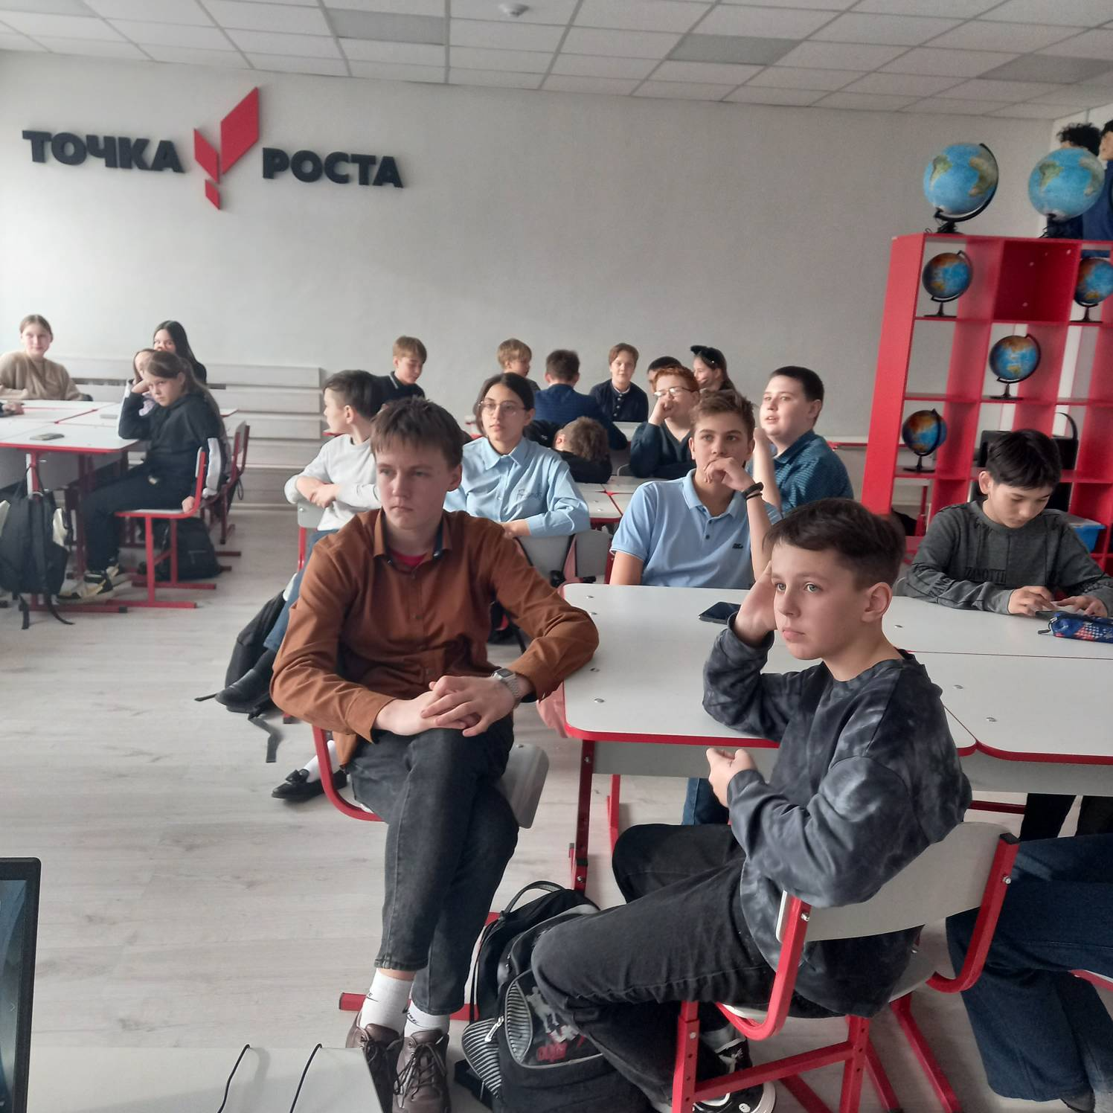
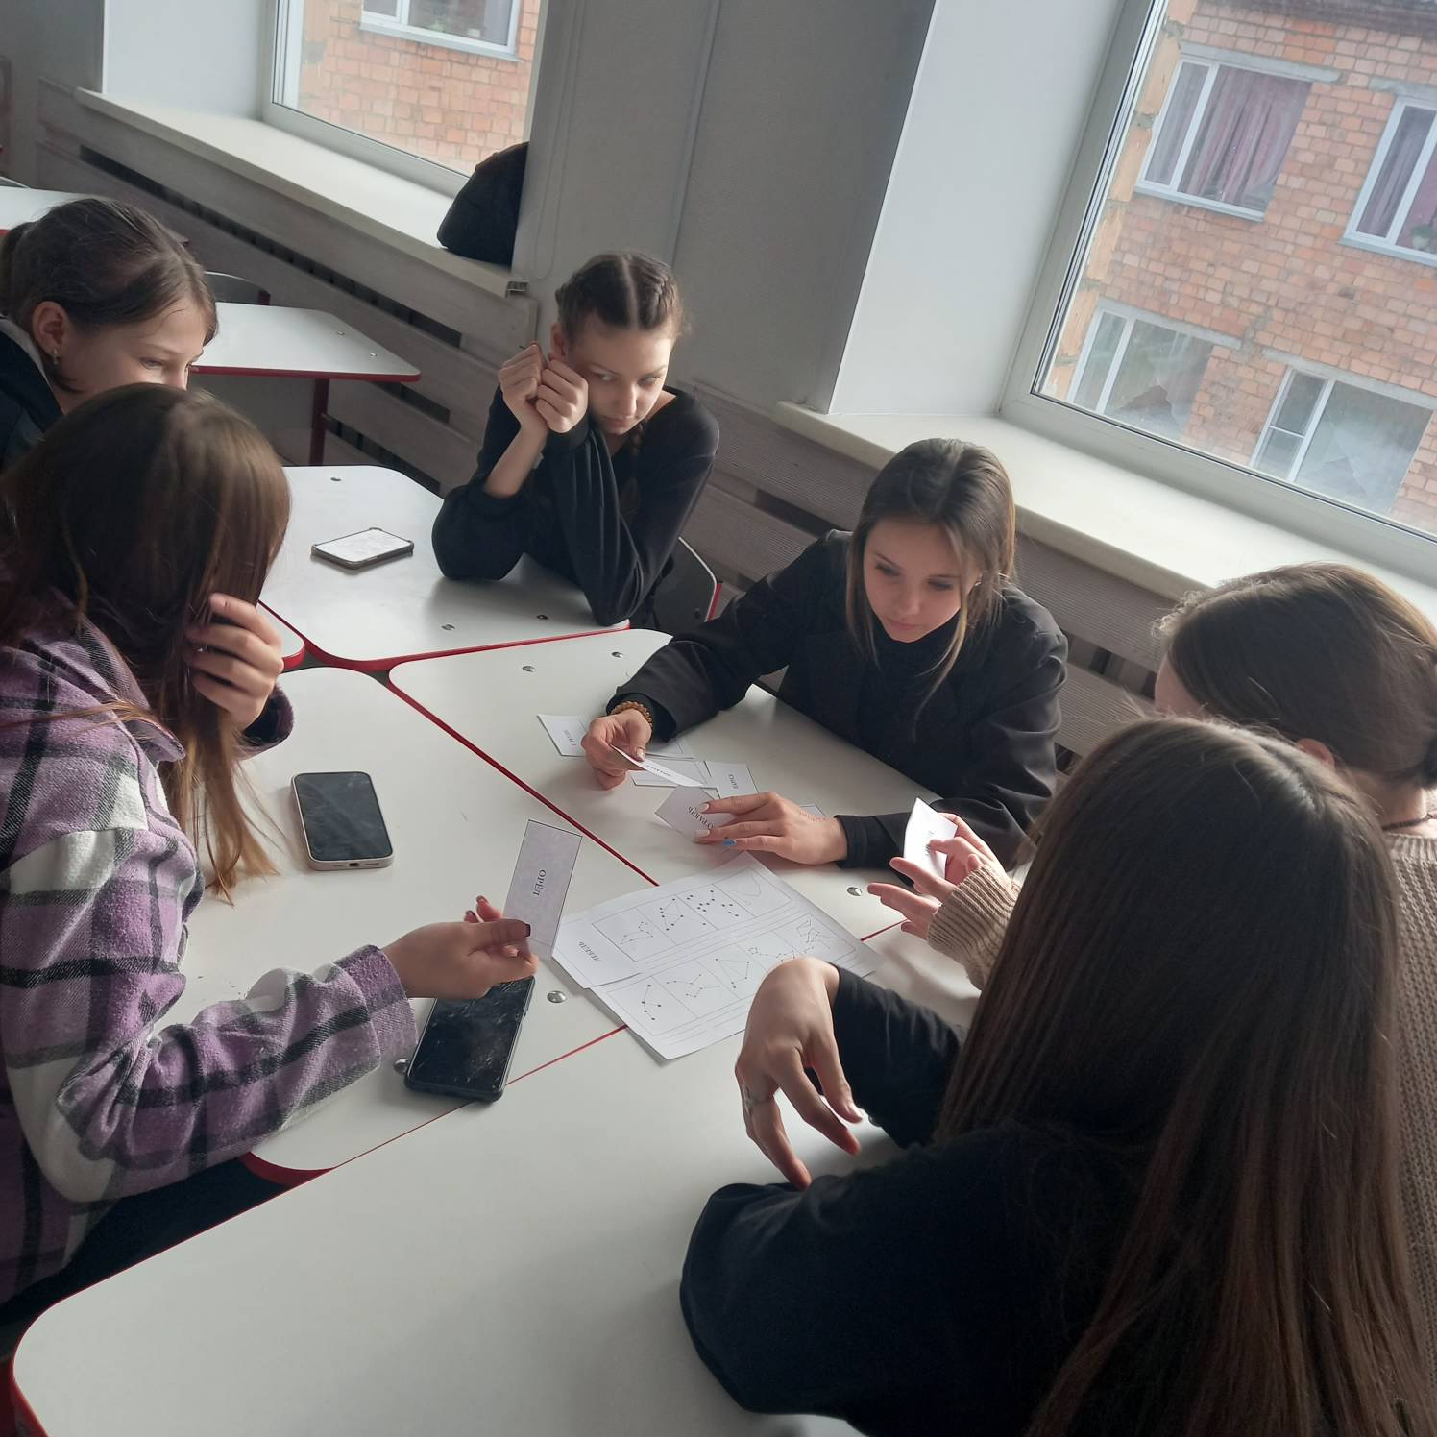
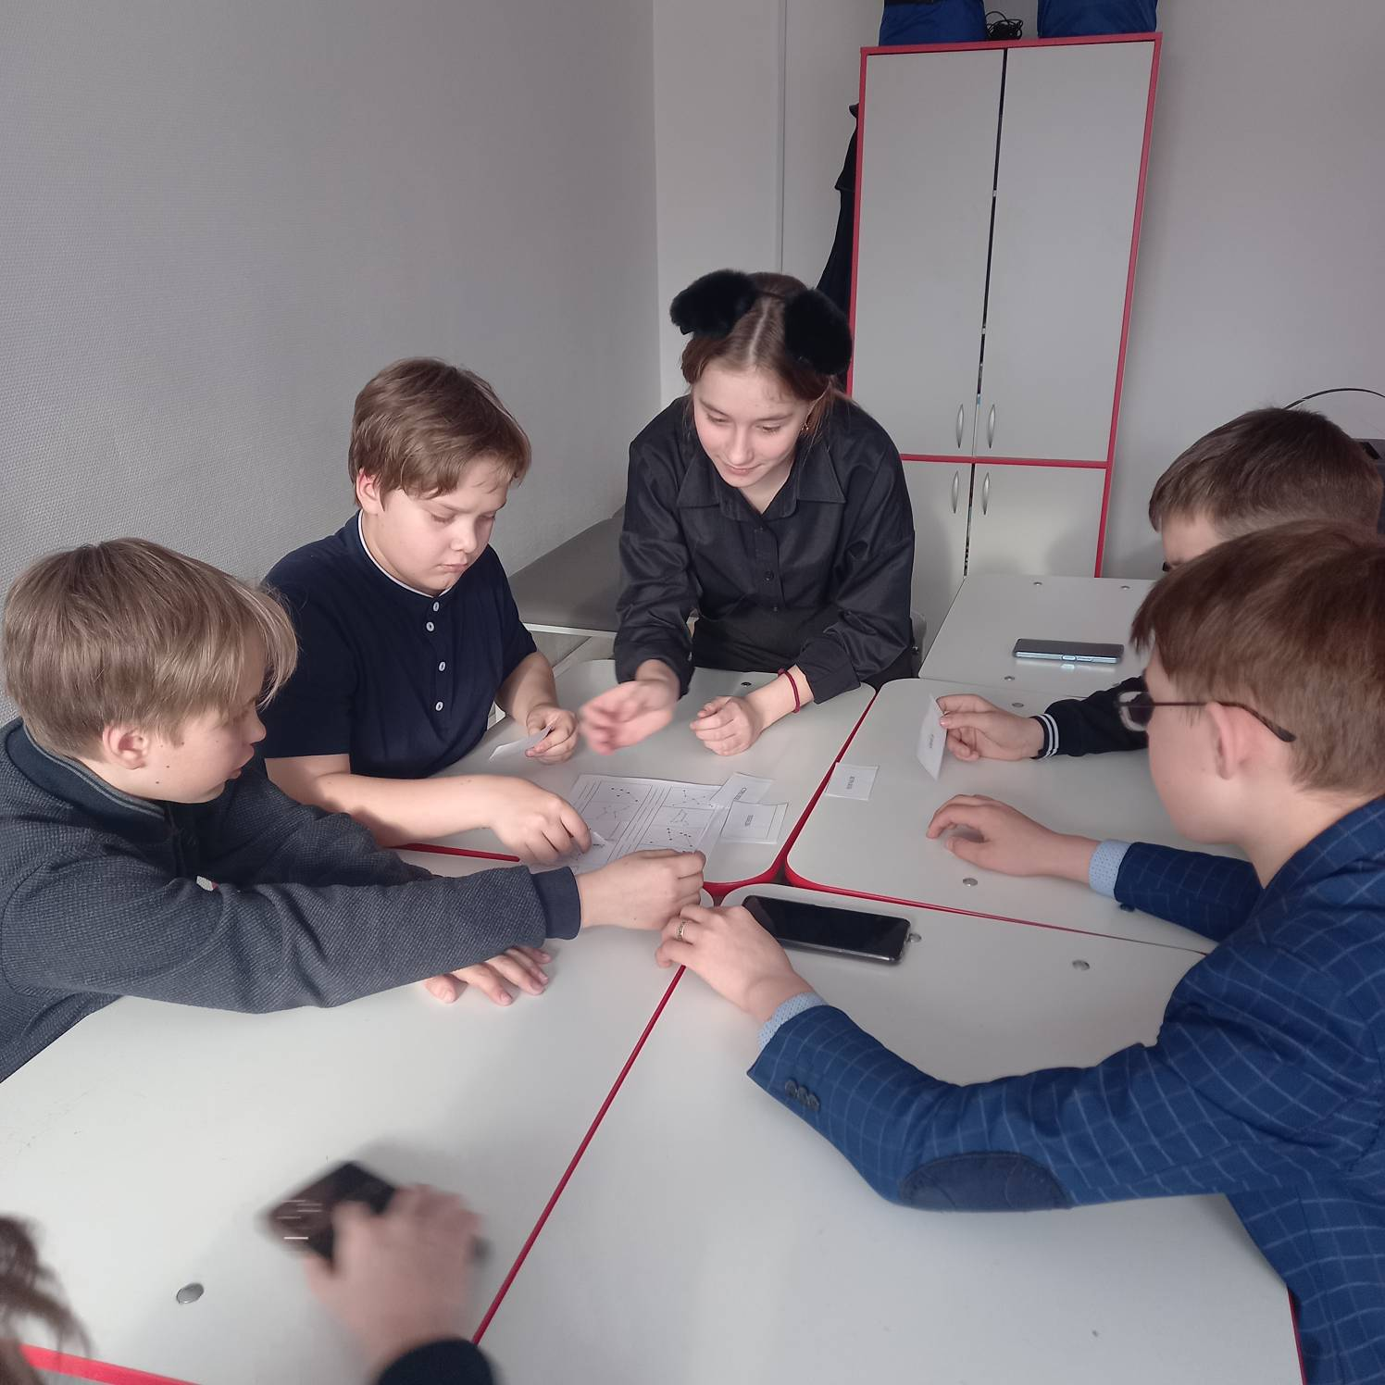
10 апреля состоялся Исторический квест «Станция мир».
Астрономия – это сложная и многогранная наука, но неотъемлемая её часть –
наблюдение за звёздами и их скоплениями. Издавна люди соединяли видимые на ночном небе звёзды в созвездия. На первом этапе командам предстояло изучить ряд созвездий.

Slide 15
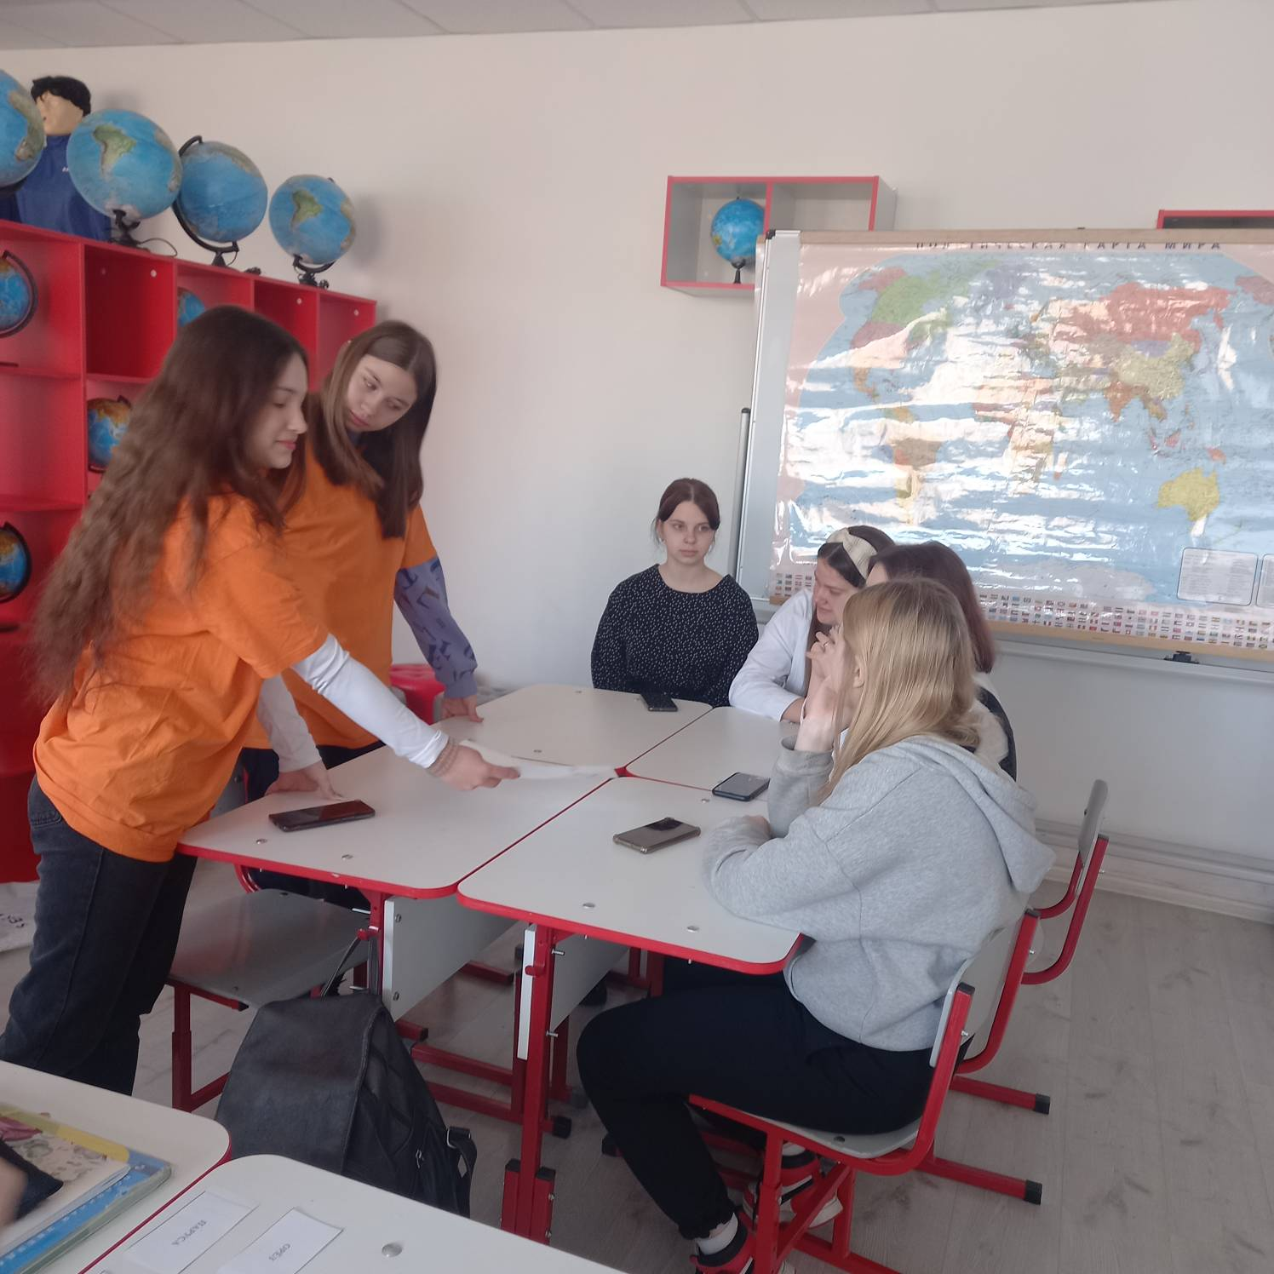
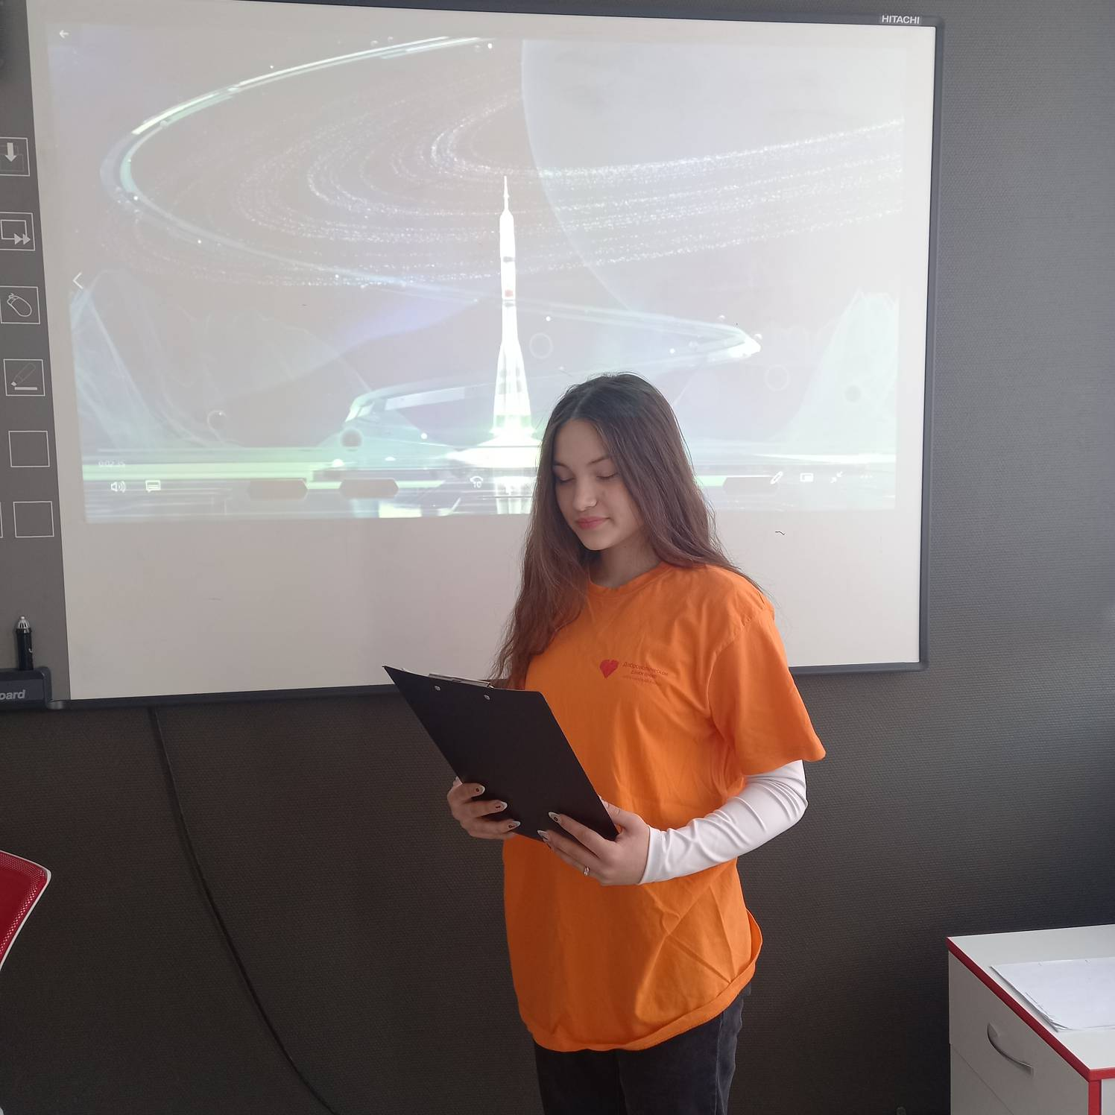
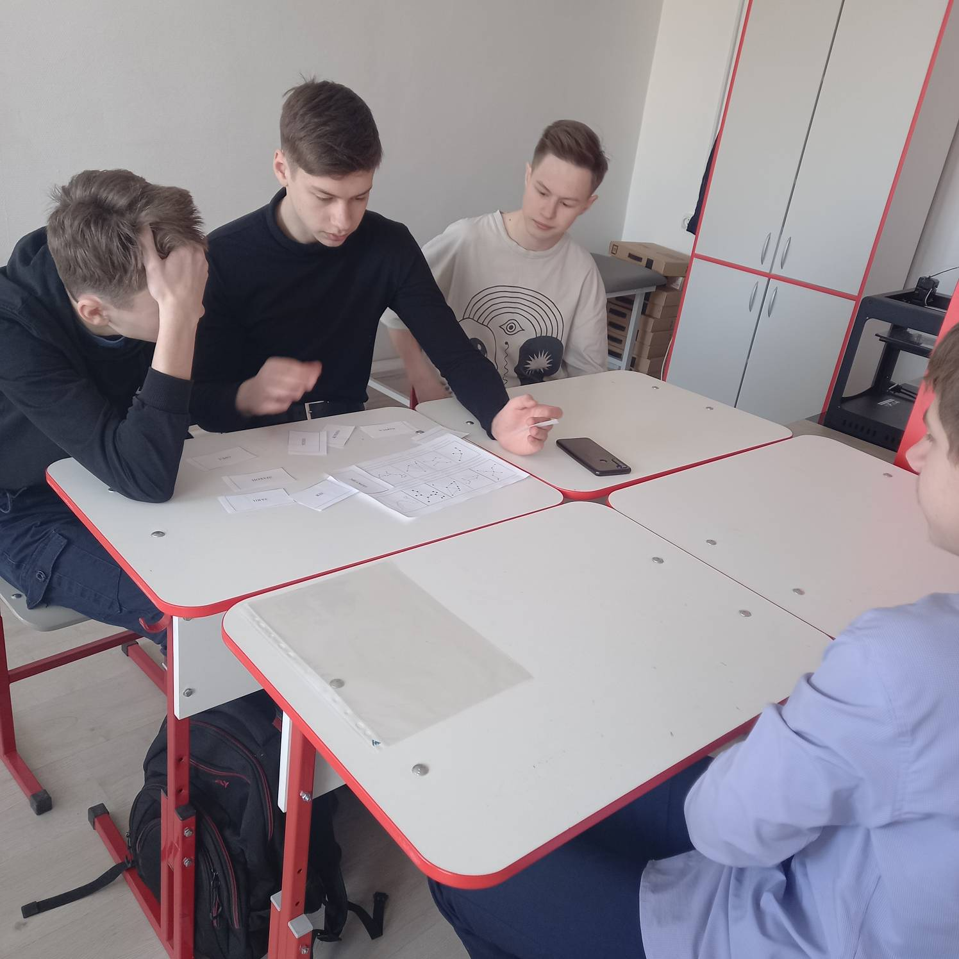
Каждая команда прошла ряд этапов в различных модулях станций.

Slide 16
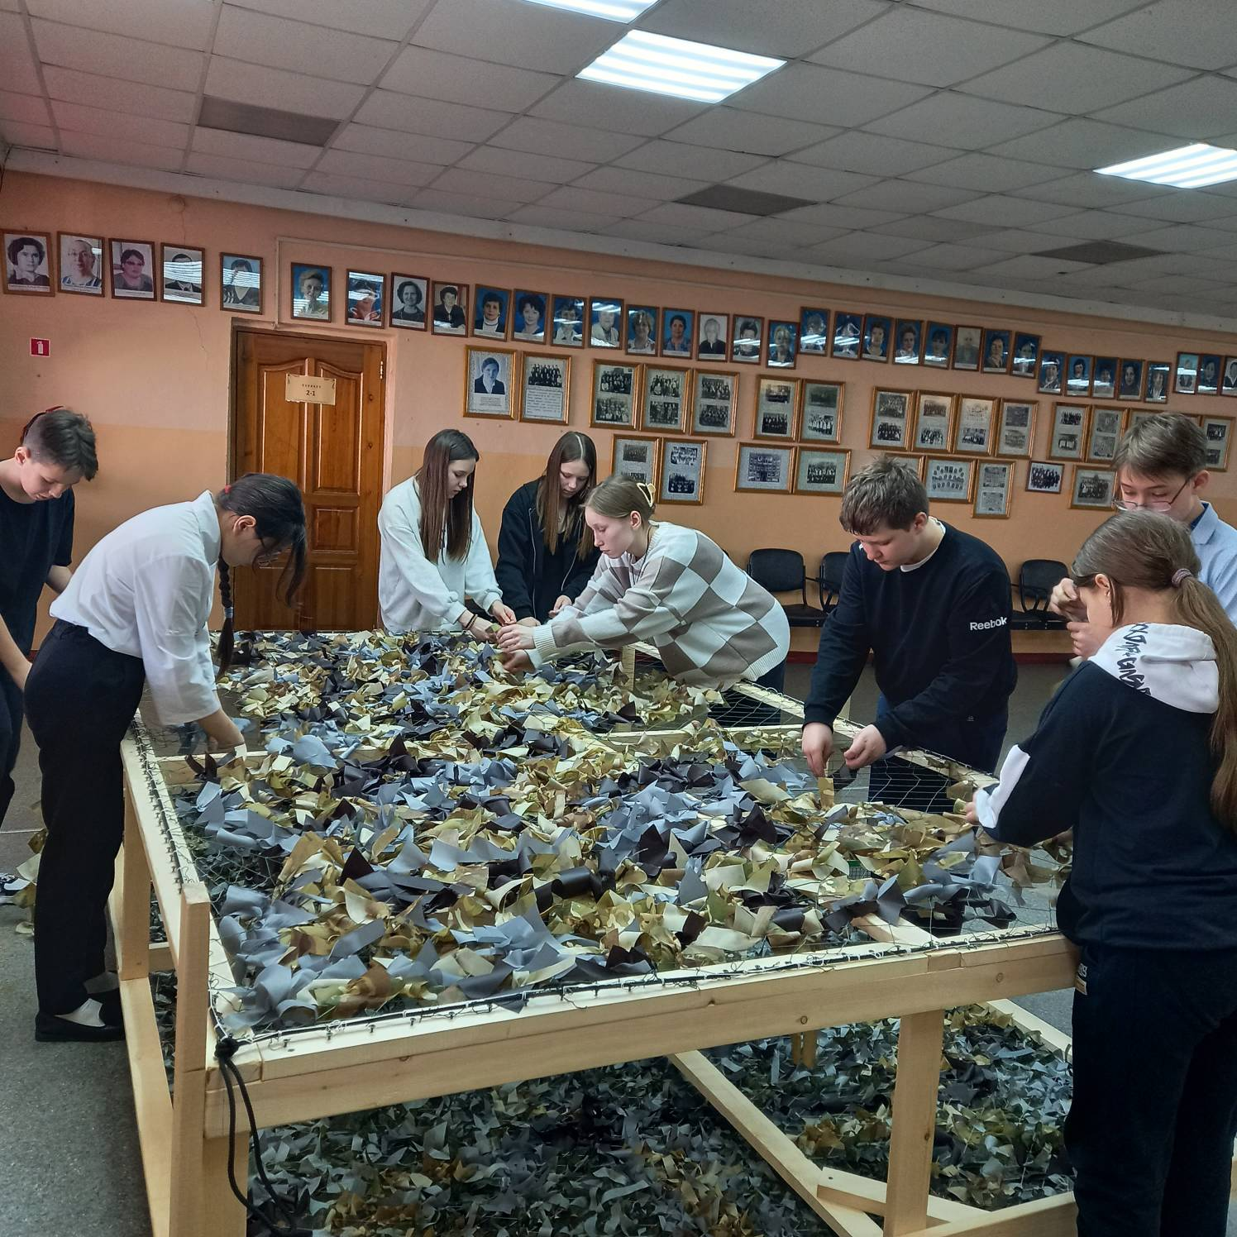
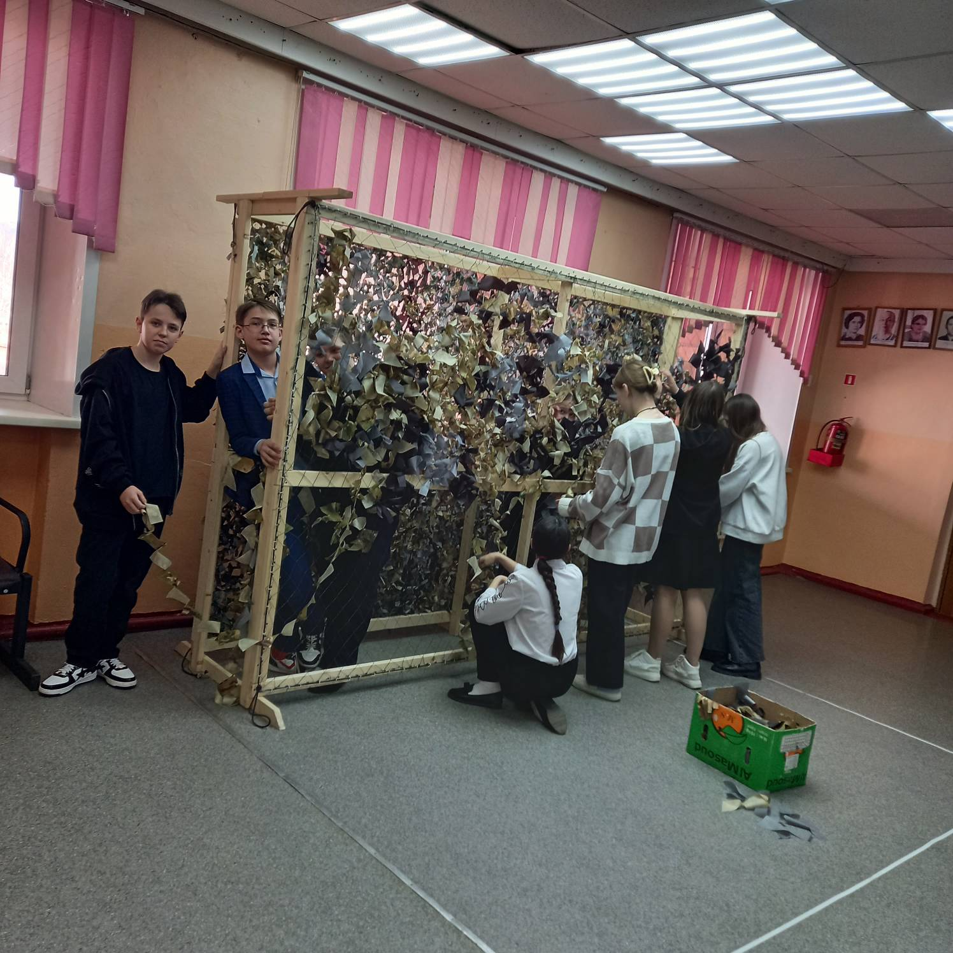
Волонтеры нашей школы на переменах плели сеть для СВО

Slide 17
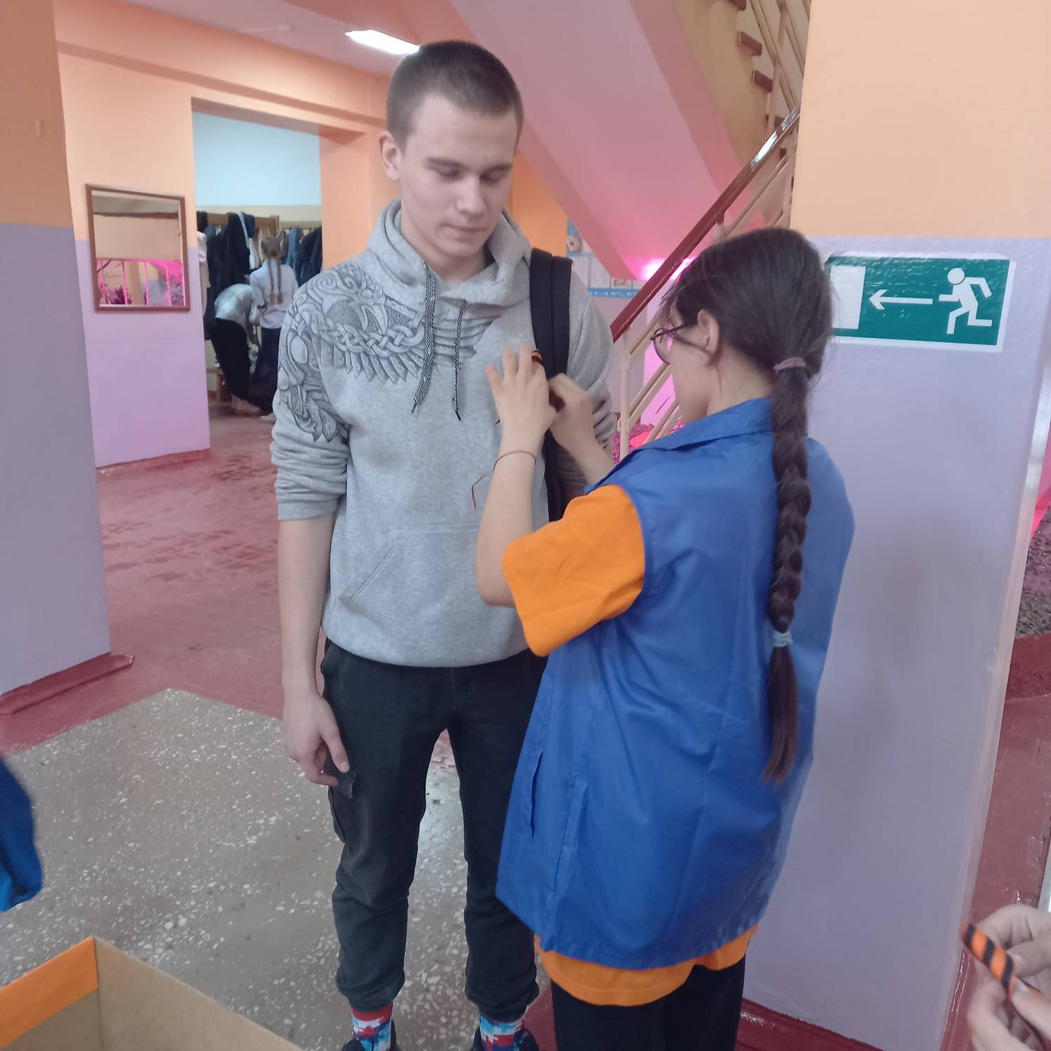
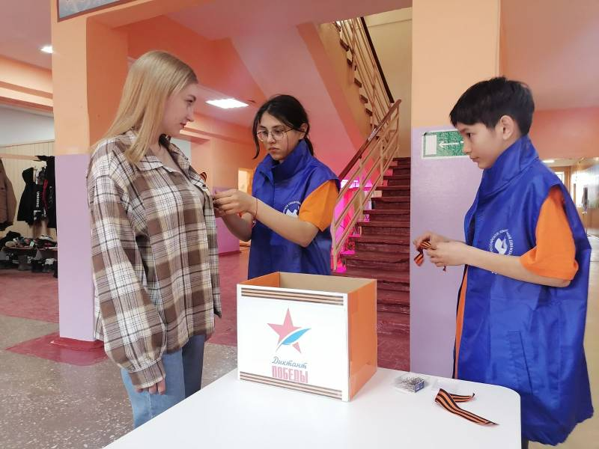
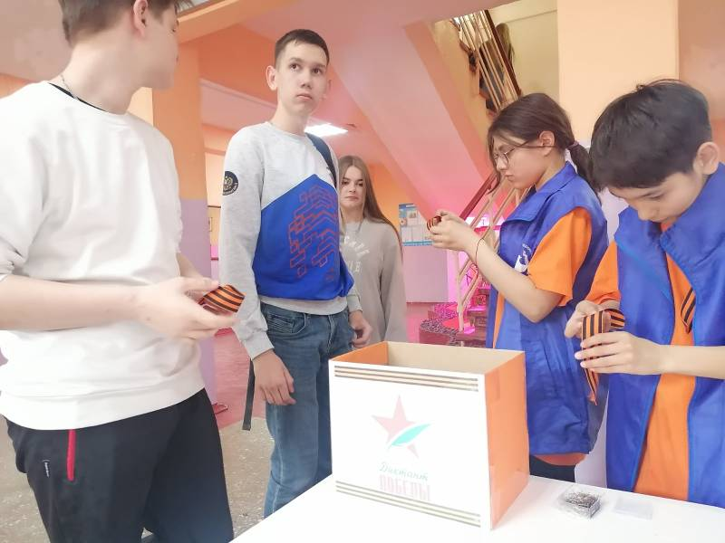
27 апреля 2023г в школе прошел "Диктант ПОБЕДЫ".
Волонтеры раздавали и прикрепляли георгиевские ленты ученикам.

Slide 18
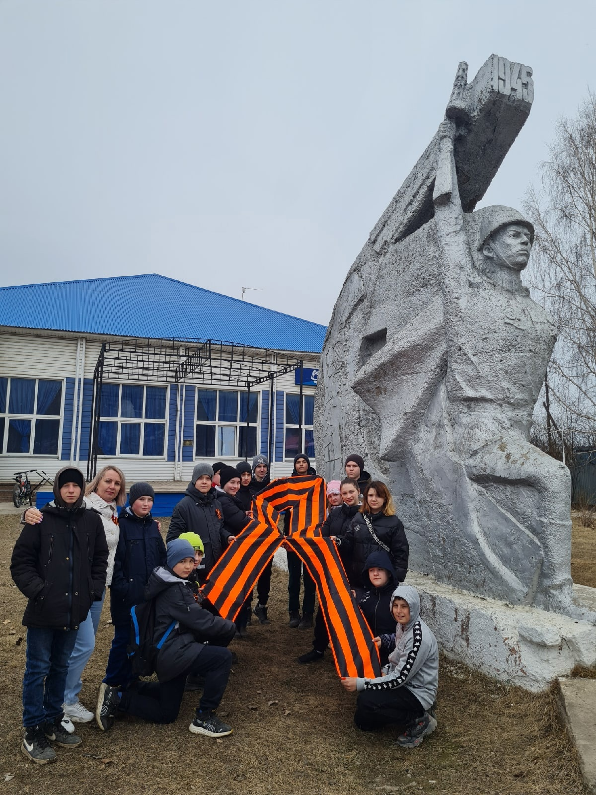
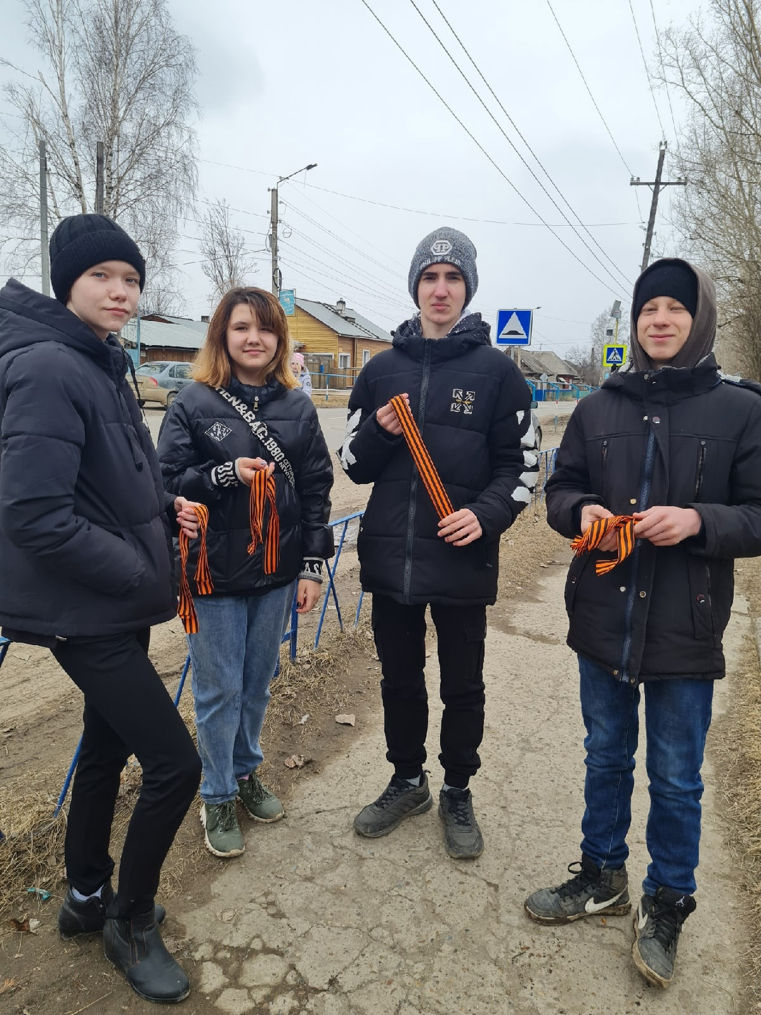
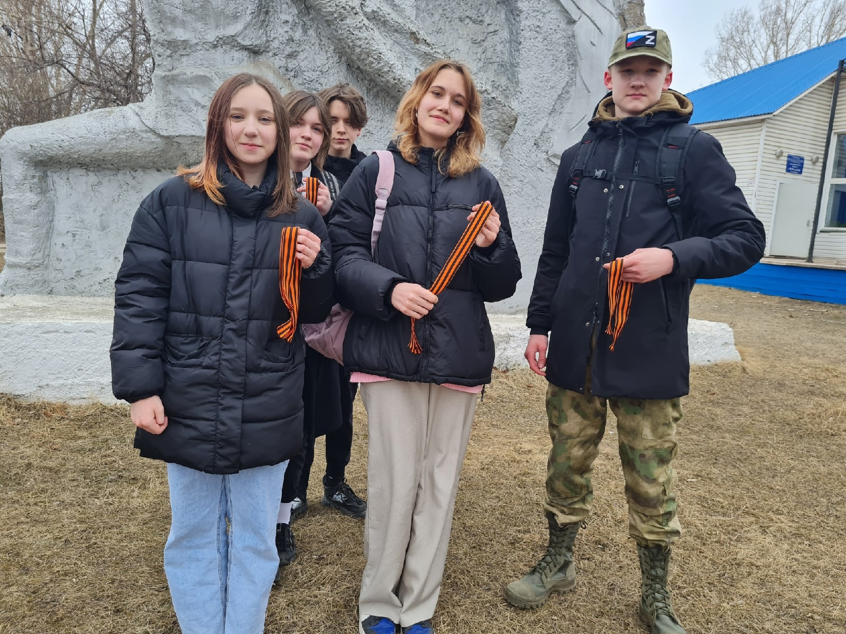
1 мая волонтеры Богучанской школы № 1 дали старт Всероссийской акции "Георгиевская ленточка"!
Мы за Победу! За русского воина!

Slide 19
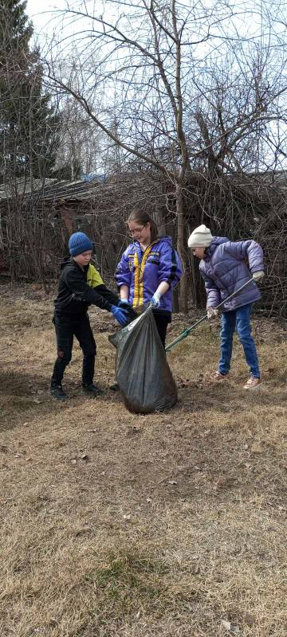
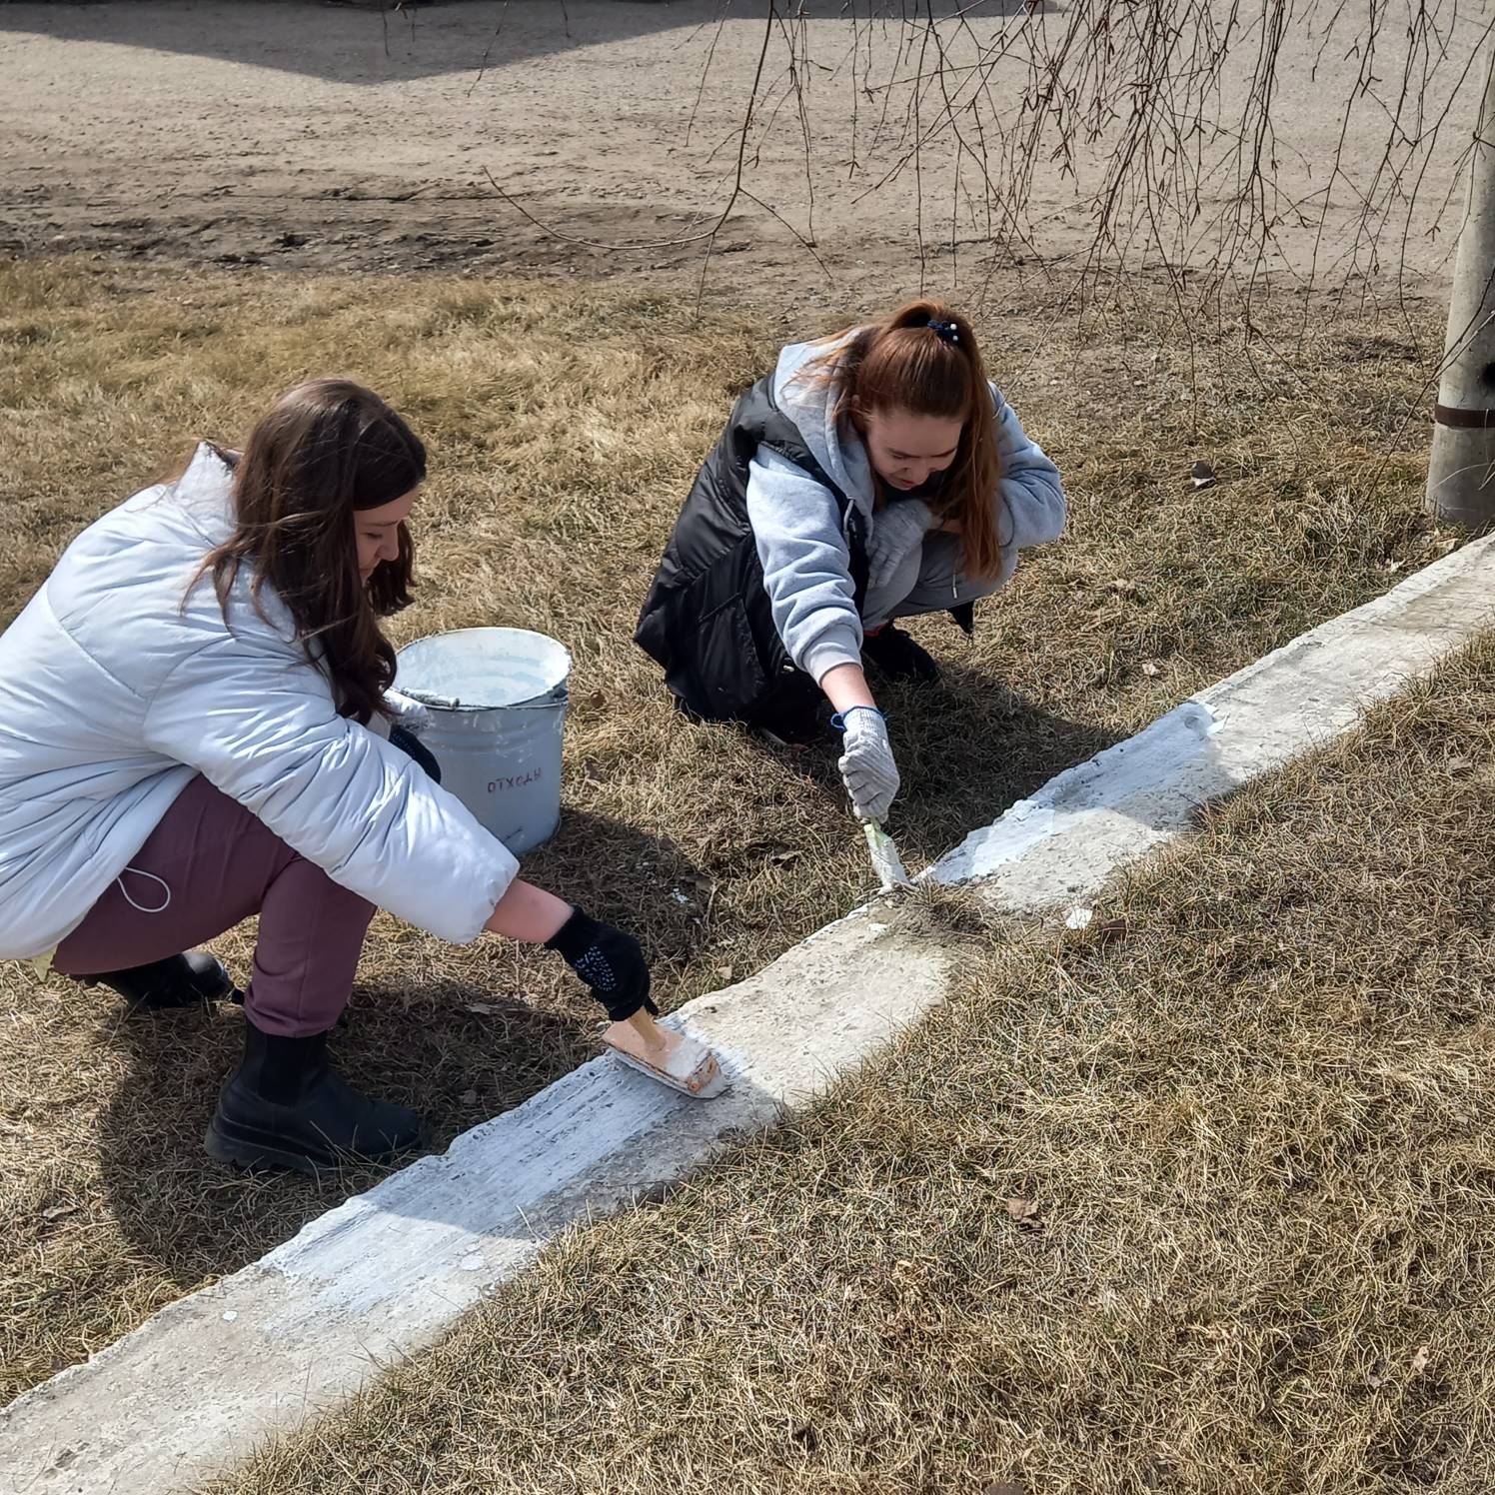
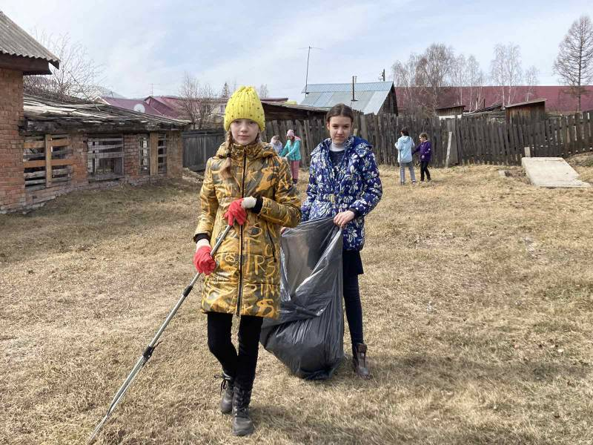
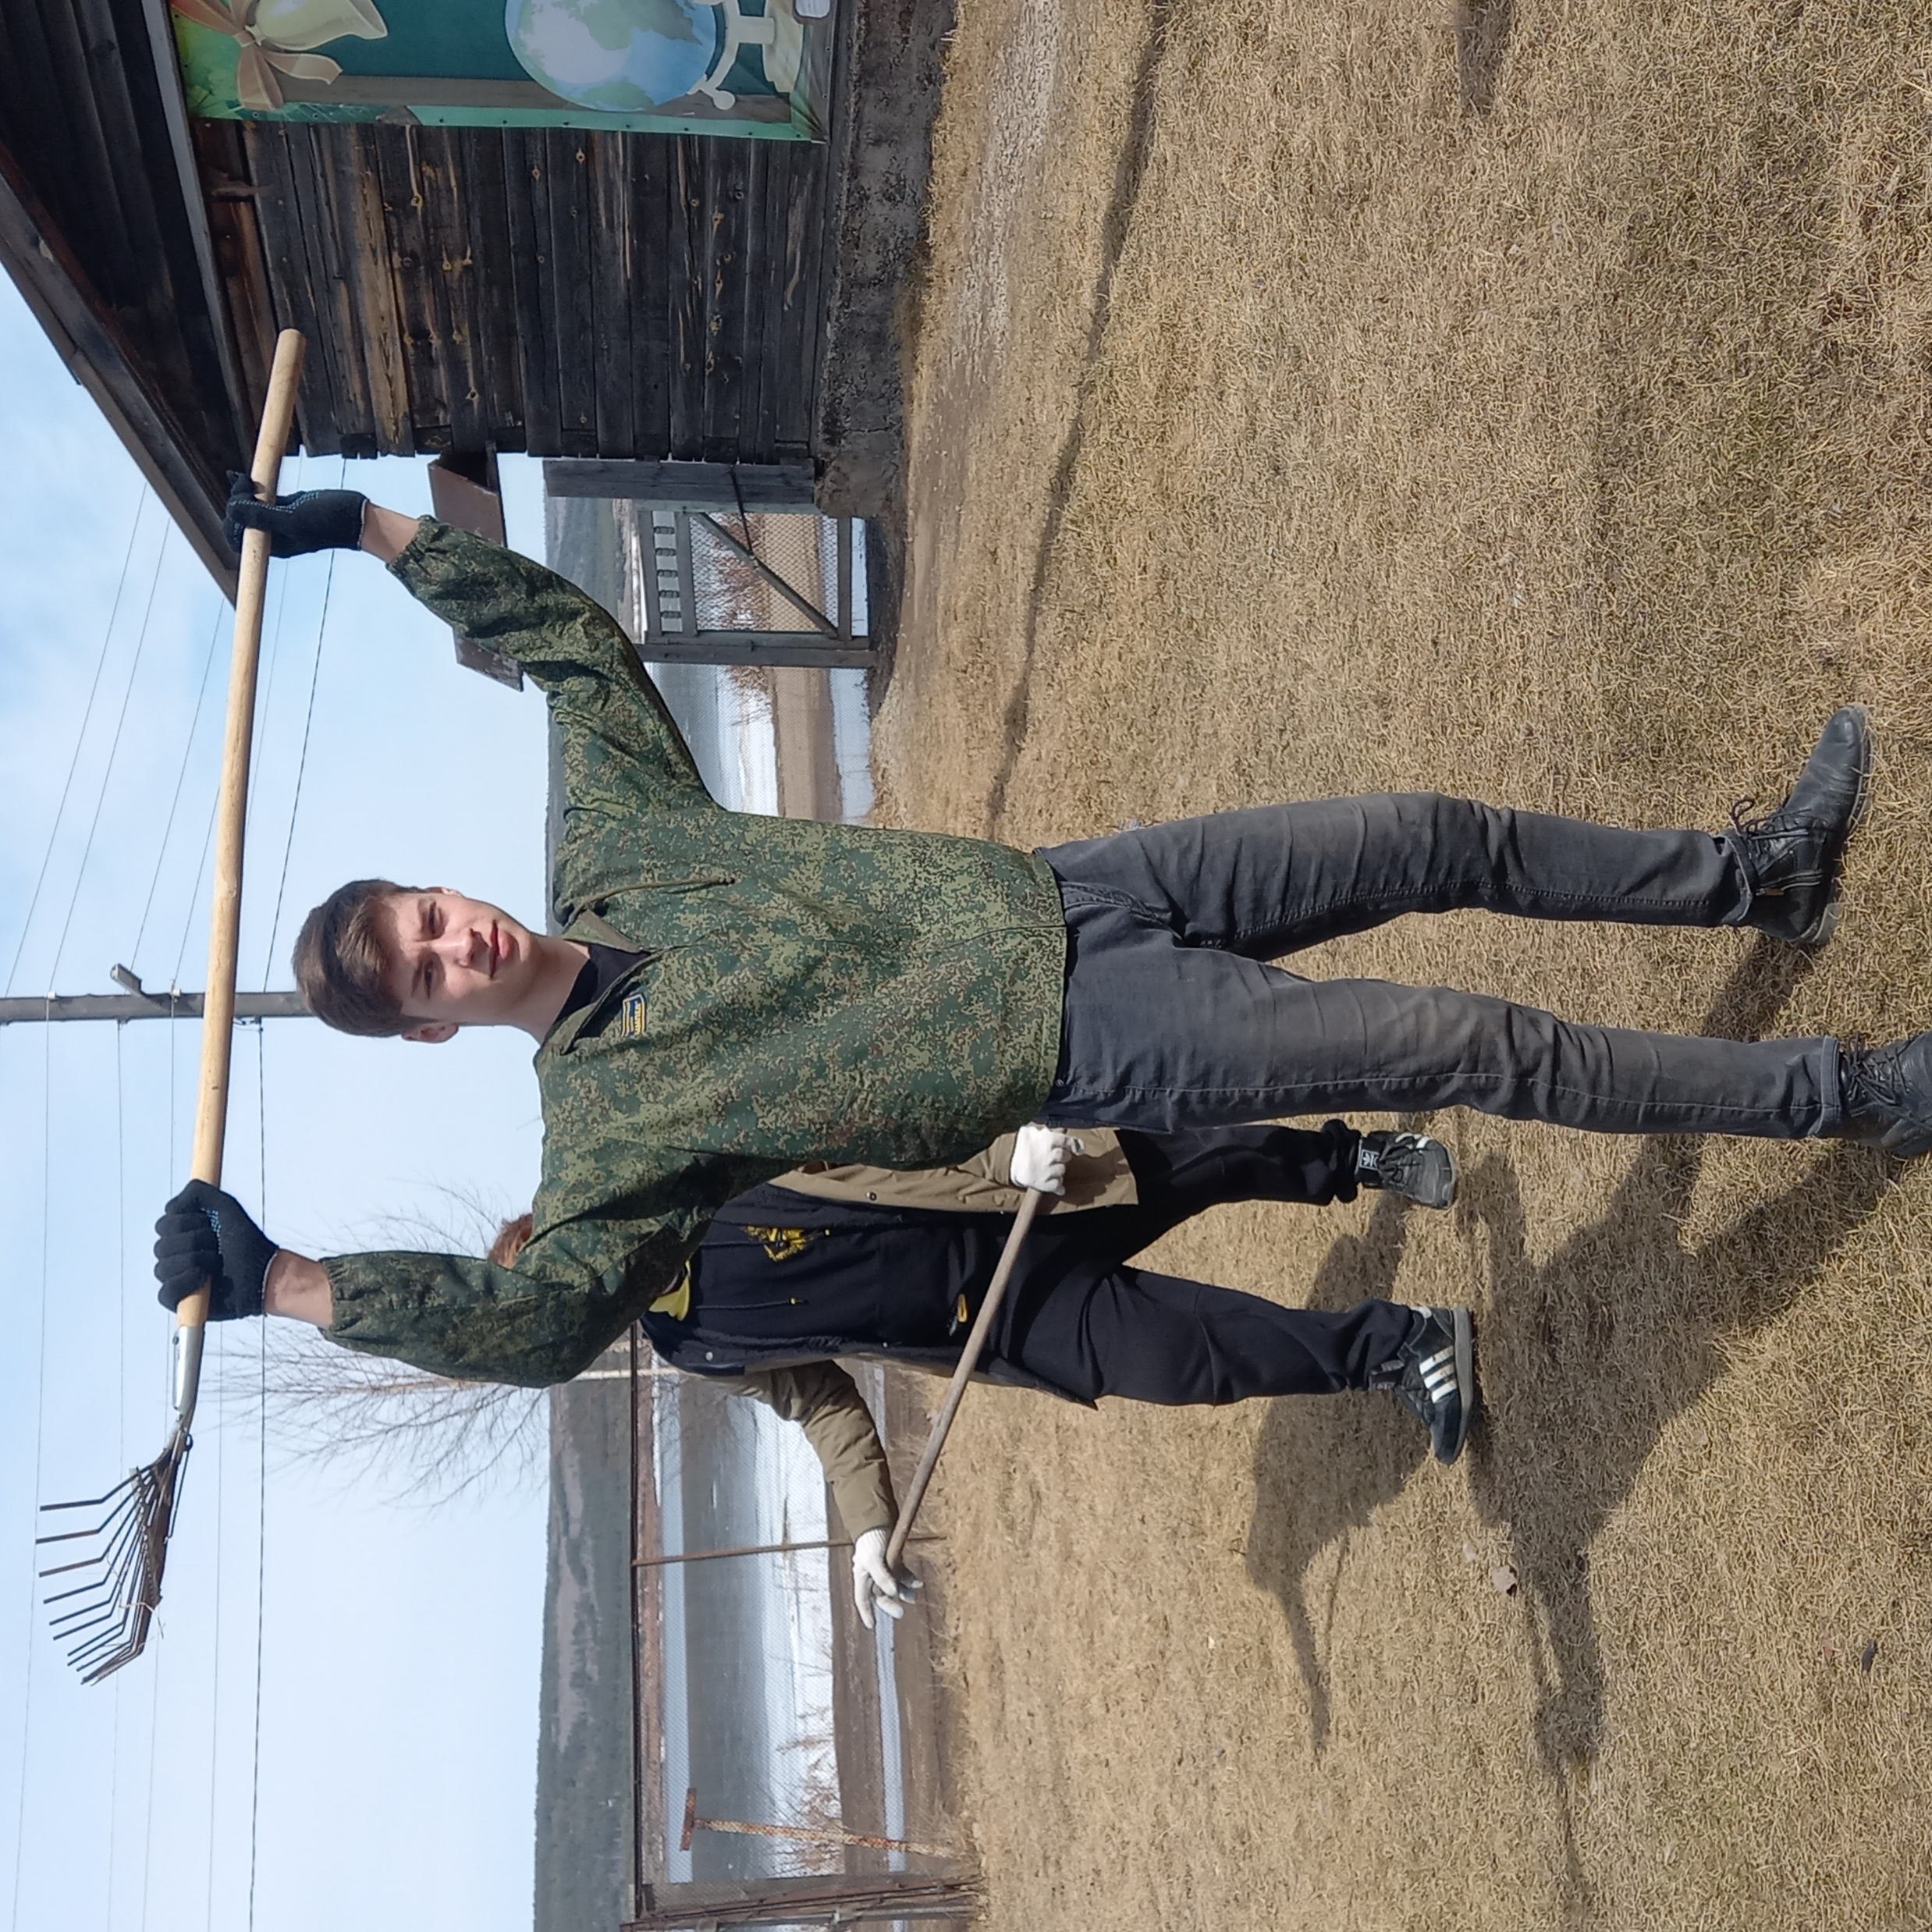
4 мая состоялся субботник

Slide 20
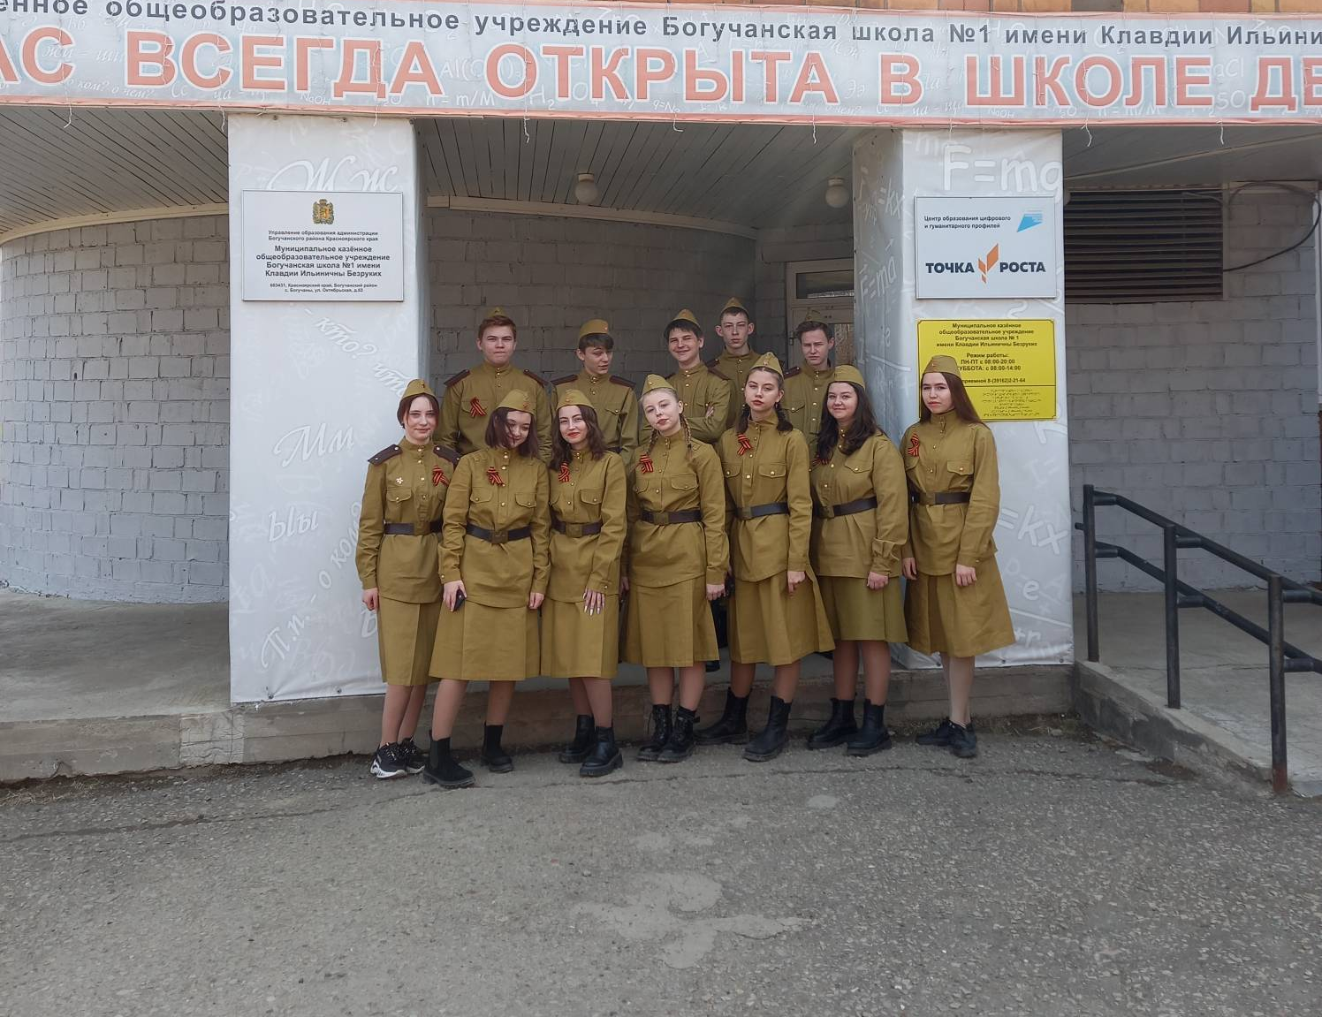
9 мая ученики 9 "а" класса стояли в оцеплении на Митинге, посвященному Дню Победы

